Slide 1
金融风控

Slide 2
金融风控相关业务介绍
风控业务报表
风控建模概述
金融风控特征工程_特征构造
金融风控特征工程_特征评估与筛选
机器学习评分卡
不均衡学习和异常检测
模型可解释性
拒绝推断

Slide 3
掌握KS值的计算方法
知道评分映射方法
知道LightGBM基本原理
掌握使用lightGBM进行特征筛选的方法
应用toad构建评分卡模型

Slide 4
模型构建流程
01

Slide 5
实验设计
新的模型能上线一定要比原有方案有提升，需要通过实验证明
业务逐渐稳定后，人工审核是否会去掉
一般算法模型上线后，在高分段和低分段模型表现较好，中间的用户可能需要人工参与审核
模型表现越来越好之后，人工审核的需求会逐步降低，但不会去掉
标准模型：逻辑回归，随机森林
策略和模型不会同时调整
冷启动 | 业务初期 | 成长期 | 波动期 | 策略调整 | 新增数据源
人工审核 | 人工审核 | 新旧模型对比 | 新旧模型对比 | 避免迭代模型 | 新旧模型对比
规则模型 | 标准模型 | 长短表现期对比 | 稳定和波动人群 | 线上模型、陪跑 | 和标准模型对比
数据驱动模型 | 上一版模型

Slide 6
样本设计
ABC卡观察期，表现期
 | 观察期 | 表现期
实时A卡 | 申请时点往前6~12个月 | FPD7，FPD30
白名单A卡 | 邀请时点/激活时点往前6~12个月 | FPD30
B卡 | 当前未逾期用户任意用信时点前6~12个月 | 当期/后续2-6期DPD30/DPD60
C卡 | 当前逾期未还用户还款日后1天/30天/60天往前6~12个月 | 当期DPD30/60/90

Slide 7
样本设计
还款状态和DPD一起刻画了用户的逾期情况
 | 还款日前（Before Due） | 还款日后（After Due）
完全还款（Fully Repay） | FB（好用户） | FA（催回来了）
部分还款（Patially Repay） | PB | PA（有意愿，但无力完全还款）
展期（Extend） | EB（提前展期） | EA （违约后展期，可能是高危用户）
未还款（Not Repay） | NB | NA
A卡 申请新客 B卡未逾期老客 C卡 逾期老客
当前逾期：出现逾期且到观测点为止未还清 NA，PA
历史逾期：曾经出现过逾期已还清或当前逾期 FA，NA，PA

Slide 8
样本设计
举例
 | 一月 | 二月 | 三月 | 四月 | 五月
还款状态 | 还清 | 还清 | 还清 | 还清 | 还清
DPD | 40 | 0 | 0 | 0 | 0
上面情况属于B卡客户
 | 一月 | 二月 | 三月 | 四月 | 五月
还款状态 | 还清 | 还清 | 还清 | 还清 | 未还
DPD | 0 | 0 | 0 | 0 | 40
上面情况属于C卡客户
 | 一月 | 二月 | 三月 | 四月 | 五月
还款状态 | 还清 | 还清 | 还清 | 未还 | 未还
DPD | 40 | 0 | 0 | 40 | 10

Slide 9
模型训练与评估
目前还是使用机器学习模型，少数公司在尝试深度学习
模型的可解释性>稳定性>区分度
区分度：AUC，KS
稳定性： PSI
业务指标：通过率，逾期率
逾期率控制在比较合理的范围的前提下，要提高通过率
A卡，要保证一定过得通过率，对逾期率可以有些容忍
B卡，想办法把逾期率降下来，好用户提高额度

Slide 10
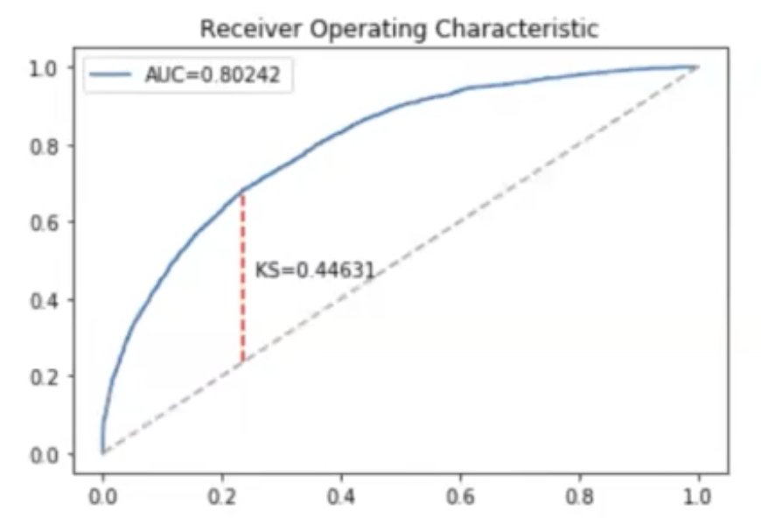
模型训练与评估
AUC 和 KS(Kolmogorov-Smirnov)
AUC：ROC曲线下的面积，反映了模型输出的概率对好坏用户的排序能力
KS反映了好坏用户的分布的最大的差别
ROC曲线是对TPR和FPR的数值对的记录
KS = max（TPR-FPR）
AUC 和 KS的区别可以简化为
AUC反映模型区分度的平均状况
KS反映了模型区分度的最佳状况
PSI和特征里的PSI完全一样

Slide 11
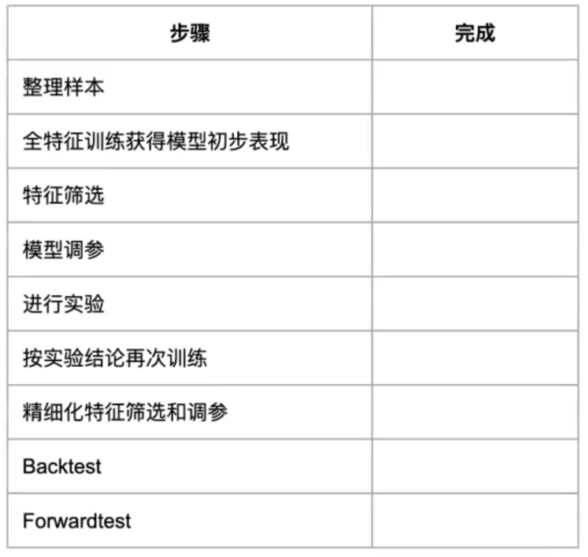
模型上线整体流程

Slide 12
逻辑回归评分卡
02

Slide 13
评分映射方法
使用逻辑回归模型可以得到一个[0,1]区间的结果, 在风控场景下可以理解为用户违约的概率,
评分卡建模时我们需要把违约的概率映射为评分
举例:
用户的基础分为650分
当这个用户非逾期的概率是逾期的概率的2倍时，加50分
非逾期的概率是逾期的概率的4倍时，加100分
非逾期的概率是逾期的概率的8倍时，加150分
以此类推，就得到了业内标准的评分卡换算公式
score = 650+50 lg₂(P_{正样本}/ P_{负样本})
score是评分卡映射之后的输出， P_{正样本}是样本非逾期的概率， P_{负样本}是样本逾期的概率
逻辑回归评分卡如何与评分卡公式对应:
逻辑回归方程为:ln(P_{正样本}/ P_{负样本}) = w₁x₁+w₂x₂+w₃x₃+... ...
在信用评分模型建模时，逻辑回归的线性回归成分输出结果为ln(P_{正样本}/P_{负样本})​，即对数似然
由对数换底公式可知: log₂(P_{正样本}/ P_{负样本}) = ln(P_{正样本}/ P_{负样本}) /ln2 = w₁x₁+w₂x₂+w₃x₃+... /ln2
只需要解出逻辑回归中每个特征的系数，然后将样本的每个特征值加权求和即可得到客户当前的标准化信用评分
基础分（Base Score）为650分，步长（Point of Double Odds，PDO）为50分
这两个值需要根据业务需求进行调整

Slide 14
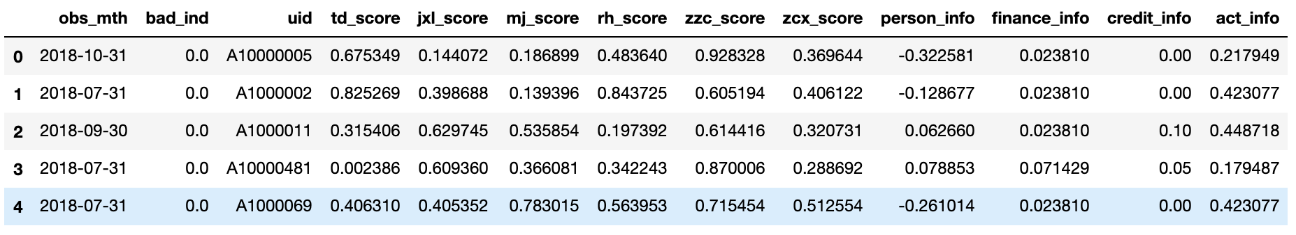
逻辑回归评分卡案例
读取数据
import pandas as pd
from sklearn.metrics import roc_auc_score,roc_curve,auc
from sklearn.model_selection import train_test_split
from sklearn import metrics
from sklearn.linear_model import LogisticRegression
import numpy as np
import random
import math
data = pd.read_csv('data/Bcard.txt')
data.head()

Slide 15
逻辑回归评分卡案例
数据字段说明:
bad_ind 为标签
外部评分数据:td_score,jxl_score,mj_score,rh_score,zzc_score,zcx_score
内部数据: person_info, finance_info, credit_info, act_info
obs_month: 申请日期所在月份的最后一天(数据经过处理,将日期都处理成当月最后一天)
看一下月份分布,用最后一个月做为跨时间验证集
data.obs_mth.unique()

Slide 16
逻辑回归评分卡案例
划分测试数据和验证数据(时间外样本)
train = data[data.obs_mth != '2018-11-30'].reset_index().copy()
val = data[data.obs_mth == '2018-11-30'].reset_index().copy()
取出建模用到的特征
#info结尾的是自己做的无监督系统输出的个人表现，score结尾的是收费的外部征信数据
feature_lst = ['person_info','finance_info','credit_info','act_info','td_score','jxl_score','mj_score','rh_score']
训练模型
x = train[feature_lst]
y = train['bad_ind']
val_x = val[feature_lst]
val_y = val['bad_ind']
lr_model = LogisticRegression(C=0.1)
lr_model.fit(x,y)

Slide 17
逻辑回归评分卡案例
模型评价
ROC曲线:描绘的是不同的截断点时，并以FPR和TPR为横纵坐标轴，描述随着截断点的变小，TPR随着FPR的变化
纵轴：TPR=正例分对的概率 = TP/(TP+FN)，其实就是查全率 召回
横轴：FPR=负例分错的概率 = FP/(FP+TN) 原本是0被预测为1的样本在所有0的样本中的概率
KS值
作图步骤：
根据学习器的预测结果（注意，是正例的概率值，非0/1变量）对样本进行排序（从大到小）, 这就是截断点依次选取的顺序
按顺序选取截断点，并计算TPR和FPR ---也可以只选取n个截断点，分别在1/n，2/n，3/n等位置
横轴为样本的占比百分比（最大100%），纵轴分别为TPR和FPR，可以得到KS曲线max（TPR-FPR）
ks = max（TPR-FPR）TPR和FPR曲线分隔最开的位置就是最好的”截断点“，最大间隔距离就是KS值，
通常>0.2即可认为模型有比较好偶的预测准确性

Slide 18
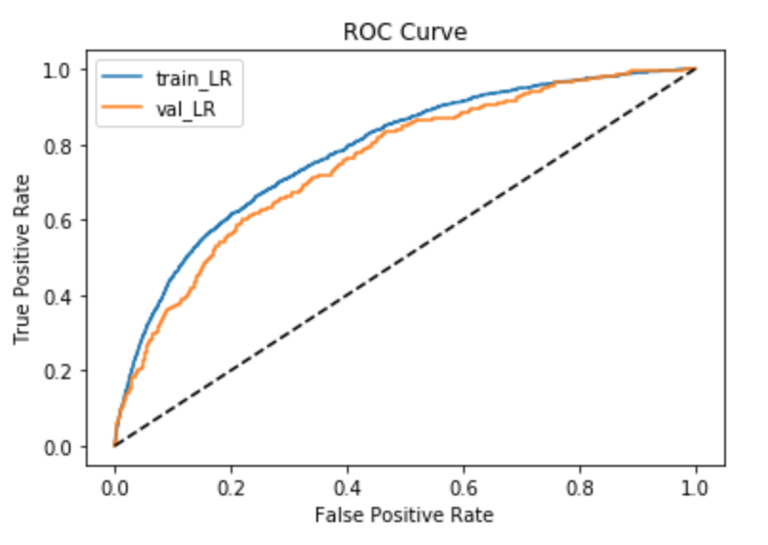
逻辑回归评分卡案例
绘制ROC计算KS
y_pred = lr_model.predict_proba(x)[:,1] #取出训练集预测值
fpr_lr_train,tpr_lr_train,_ = roc_curve(y,y_pred) #计算TPR和FPR
train_ks = abs(fpr_lr_train - tpr_lr_train).max() #计算训练集KS
print('train_ks : ',train_ks)
y_pred = lr_model.predict_proba(val_x)[:,1] #计算验证集预测值
fpr_lr,tpr_lr,_ = roc_curve(val_y,y_pred) #计算验证集预测值
val_ks = abs(fpr_lr - tpr_lr).max() #计算验证集KS值
print('val_ks : ',val_ks)
from matplotlib import pyplot as plt
plt.plot(fpr_lr_train,tpr_lr_train,label = 'train LR') #绘制训练集ROC
plt.plot(fpr_lr,tpr_lr,label = 'evl LR') #绘制验证集ROC
plt.plot([0,1],[0,1],'k--')
plt.xlabel('False positive rate')
plt.ylabel('True positive rate')
plt.title('ROC Curve')
plt.legend(loc = 'best')
plt.show()
train_ks : 0.4151676259891534
val_ks : 0.3856283523530577

Slide 19
逻辑回归评分卡案例
使用lightgbm进行特征筛选
# lightgbm版本 3.0.0
import lightgbm as lgb
from sklearn.model_selection import train_test_split
train_x,test_x,train_y,test_y = train_test_split(x,y,random_state=0,test_size=0.2)
def lgb_test(train_x,train_y,test_x,test_y):
clf =lgb.LGBMClassifier(boosting_type = 'gbdt’,objective = 'binary’,metric = 'auc’,
learning_rate = 0.1,n_estimators = 24,max_depth = 5,num_leaves = 20,
max_bin = 45,min_data_in_leaf = 6,bagging_fraction = 0.6,bagging_freq = 0,
feature_fraction = 0.8,
)
clf.fit(train_x,train_y,eval_set = [(train_x,train_y),(test_x,test_y)],eval_metric = 'auc’)
return clf,clf.best_score_['valid_1']['auc'],
lgb_model , lgb_auc = lgb_test(train_x,train_y,test_x,test_y)
feature_importance = pd.DataFrame({'name':lgb_model.booster_.feature_name(),
'importance':lgb_model.feature_importances_}).sort_values(by=['importance'],ascending=False)

Slide 20
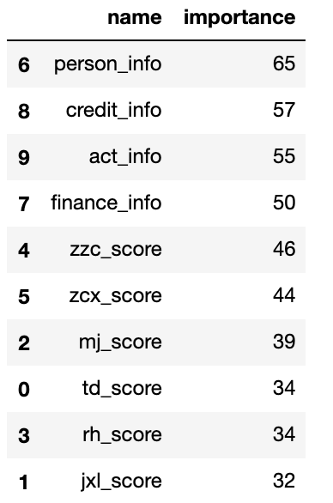
逻辑回归评分卡案例
使用lightgbm进行特征筛选
打印feature_importance

Slide 21
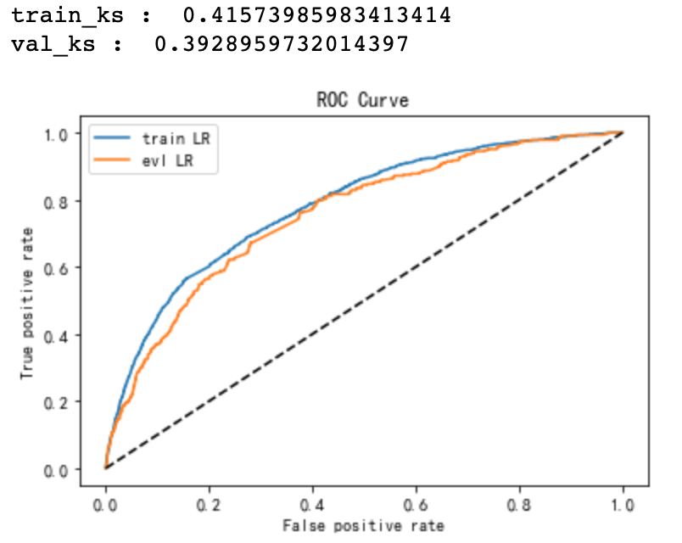
逻辑回归评分卡案例
使用lightgbm进行特征筛选后，模型调优,去掉几个特征,重新建模
feature_lst = ['person_info','finance_info','credit_info','act_info']
x = train[feature_lst]
y = train['bad_ind']
val_x = val[feature_lst]
val_y = val['bad_ind']
lr_model = LogisticRegression(C=0.1)
lr_model.fit(x,y)
y_pred = lr_model.predict_proba(x)[:,1]
fpr_lr_train,tpr_lr_train,_ = roc_curve(y,y_pred)
train_ks = abs(fpr_lr_train - tpr_lr_train).max()
print('train_ks : ',train_ks)
y_pred = lr_model.predict_proba(val_x)[:,1]
fpr_lr,tpr_lr,_ = roc_curve(val_y,y_pred)
val_ks = abs(fpr_lr - tpr_lr).max()
print('val_ks : ',val_ks)
from matplotlib import pyplot as plt
plt.plot(fpr_lr_train,tpr_lr_train,label = 'train LR')
plt.plot(fpr_lr,tpr_lr,label = 'evl LR')
plt.plot([0,1],[0,1],'k--')

Slide 22
逻辑回归评分卡案例
打印回归系数
# 系数
print('变量名单：',feature_lst)
print('系数：',lr_model.coef_)
print('截距：',lr_model.intercept_)
变量名单： ['person_info', 'finance_info', 'credit_info', 'act_info']
系数： [[ 2.48386162 4.44901224 1.88254182 -1.43356854]]
截距： [-3.90631899]

Slide 23
逻辑回归评分卡案例
生成报告
报告中所需要的字段：KS值、负样本个数、正样本个数、负样本累计个数、正样本累计个数、捕获率、负样本占比
#准备数据
bins = 20
temp_ = pd.DataFrame() #创建空白DataFrame
temp_['bad_rate_predict'] = lr_model.predict_proba(val_x)[:,1] # 预测结果（坏人概率）
temp_['real_bad'] = val_y # 真实结果
temp_ = temp_.sort_values('bad_rate_predict',ascending = False)#按照预测坏人概率降序排列
temp_['num'] = [i for i in range(temp_.shape[0])] #添加序号列，用于分组
temp_['num'] = pd.cut(temp_.num,bins = bins,labels = [i for i in range(bins)])#分成20组，为每组添加组号

Slide 24
逻辑回归评分卡案例
生成报告
#创建报告
report = pd.DataFrame()#创建空白DataFrame
#计算每一组坏人数量
report['BAD'] = temp_.groupby('num').real_bad.sum().astype(int)
#计算每一组好人数量
report['GOOD'] = temp_.groupby('num').real_bad.count().astype(int)-report['BAD']
#累计求和坏人数量
report['BAD_CNT'] = report['BAD'].cumsum()
#累计求和好人数量
report['GOOD_CNT'] = report['GOOD'].cumsum()
good_total = report.GOOD_CNT.max()
bad_total = report.BAD_CNT.max()
#计算到当前组坏人比例（占所有坏人比例）
report['BAD_PCTG'] = round(report.BAD_CNT/bad_total,3)
#计算当前组坏人概率
report['BADRATE'] =report.apply(lambda x: round(x.BAD/(x.BAD+x.GOOD),3),axis = 1)
#计算KS值
def cal_ks(x):
#当前箱累计坏人数量/总坏人数量 - 当前箱累计好人数量/好人数量
ks = (x.BAD_CNT/bad_total)-(x.GOOD_CNT/good_total)
return round(math.fabs(ks),3)
report['KS'] = report.apply(cal_ks,axis = 1)
report

Slide 25
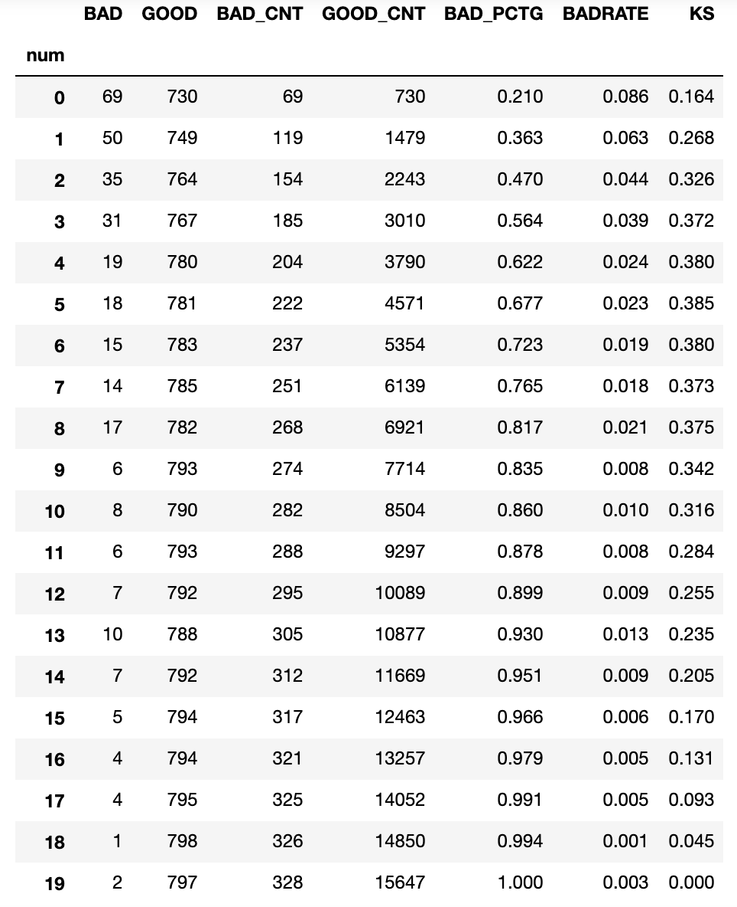
逻辑回归评分卡案例
生成报告
从报告中可以看出
① 模型的KS最大值出现在第6箱(编号5),如将箱分的更细,KS值会继续增大,上限为前面通过公式计算出的KS值
② 前4箱的样本占总人数的20%，捕捉负样本占所有负样本的56.4%，如拒绝分数最低的20%的人，可以捕捉到56.4%的负样本。

Slide 26
逻辑回归评分卡案例
Pyecharts绘图,绘制负样本占比和KS值,观察模型表现
from pyecharts.charts import *
from pyecharts import options as opts
from pylab import *
mpl.rcParams['font.sans-serif'] = ['SimHei']
np.set_printoptions(suppress=True)
pd.set_option('display.unicode.ambiguous_as_wide', True)
pd.set_option('display.unicode.east_asian_width', True)
line = ( Line()
.add_xaxis(report.index.values.tolist())
.add_yaxis("分组坏人占比",list(report.BADRATE),yaxis_index=0,color="red",
)
.set_global_opts(title_opts=opts.TitleOpts(title="评分卡模型表现"), )
.extend_axis(
yaxis=opts.AxisOpts(name="KS值",type_="value",min_=0,max_=0.5,position="right",
axisline_opts=opts.AxisLineOpts(linestyle_opts=opts.LineStyleOpts(color="red")),
axislabel_opts=opts.LabelOpts(formatter="{value}"),
) )
.add_yaxis("KS",list(report['KS']),yaxis_index=1,color="blue",label_opts=opts.LabelOpts(is_show=False),
)
)
line.render_notebook()

Slide 27
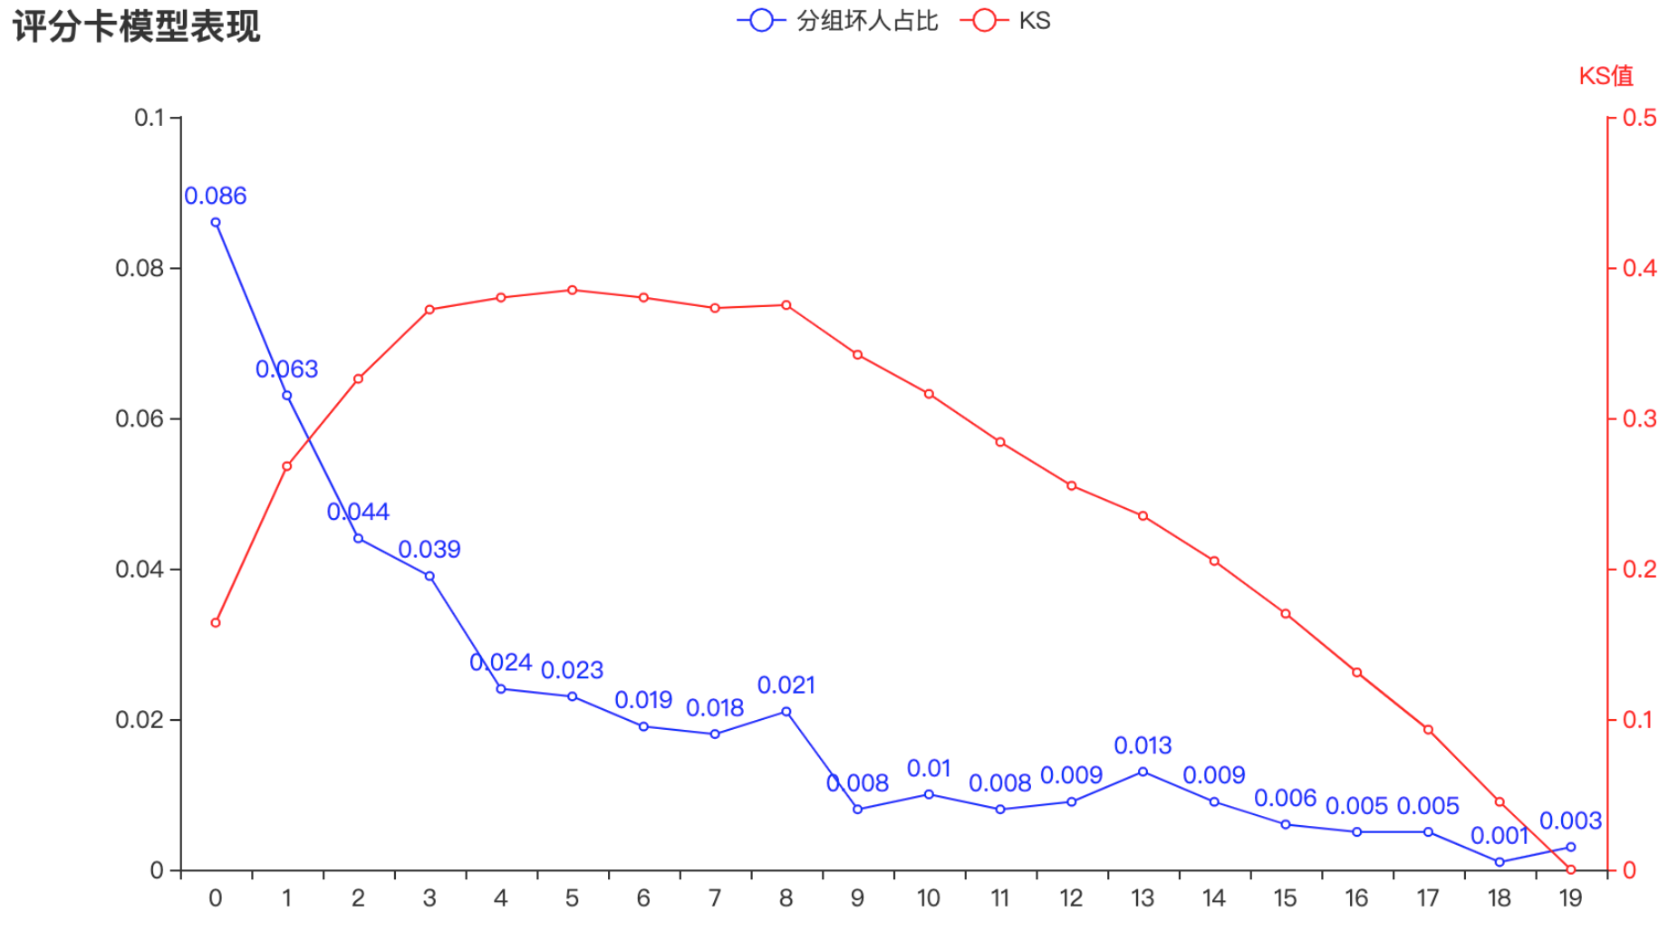
逻辑回归评分卡案例
Pyecharts绘图,绘制负样本占比和KS值,观察模型表现
图中蓝色曲线为负样本占比曲线，红色曲线为KS曲线
模型在第8箱的位置出现了波动，即第8箱的负样本占比高于第7箱
虽然曲线图中有多处波动，但幅度不大，总体趋势较为平稳。因此模型的排序能力仍可被业务所接受。

Slide 28
逻辑回归评分卡案例
评分映射
def score(person_info,finance_info,credit_info,act_info):
xbeta = person_info * ( 2.48386162) + finance_info * ( 4.44901224 ) + credit_info * (1.88254182) +
act_info * ( -1.43356854) - 3.90631899
score = 900-50* (xbeta)/math.log(2) # 基准分+ 系数* 2^（1-p/p)
return score
val['score'] = val.apply(lambda x : score(x.person_info,x.finance_info,x.credit_info,x.act_info) ,axis=1)
fpr_lr,tpr_lr,_ = roc_curve(val_y,val['score'])
val_ks = abs(fpr_lr - tpr_lr).max()
print('val_ks : ',val_ks)
val_ks : 0.3928959732014397

Slide 29
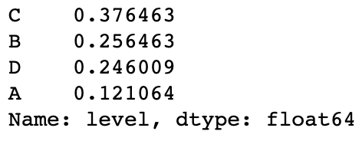
逻辑回归评分卡案例
划分评级:可以通过分数段对客群进行划分,得到每一个级别用户的逾期率
如果希望某个区间的逾期率更大或者更小,可以调整评分映射函数中的基础分和系数
#对应评级区间
def level(score):
level = 0
if score <= 600:
level = "D"
elif score <= 640 and score > 600 :
level = "C"
elif score <= 680 and score > 640:
level = "B"
elif score > 680 :
level = "A"
return level
val['level'] = val.score.map(lambda x : level(x) )
val.level.groupby(val.level).count()/len(val)

Slide 30
掌握KS值的计算方法
KS= max（TPR-FPR）TPR和FPR曲线分隔最开的位置就是最好的”截断点“
知道评分映射方法
SCORE = 650+50lg₂(P_{正样本}/P_{负样本}）
掌握使用评分卡模型报告的作用

Slide 31
集成学习评分卡
03

Slide 32
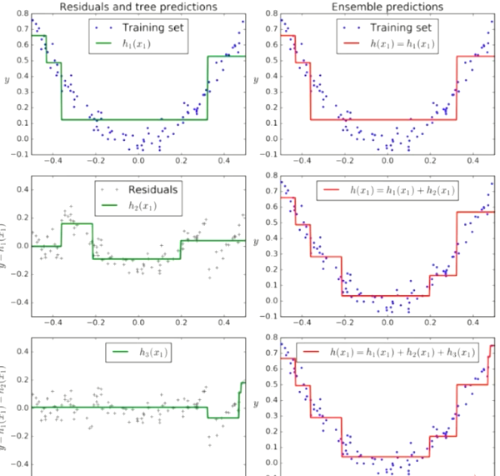
Gradient Boosting算法回顾
基本原理
训练一个模型m1,产生错误e1
针对e1训练一个模型m2,产生错误e2
针对e2训练第三个模型m3,产生错误e3 .....
最终预测结果是：m1+m2+m3+.....

Slide 33
Gradient Boosting算法回顾
GBDT是boosting的一种方法，主要思想:
每一次建立单个分类器时，是在之前建立的模型的损失函数的梯度下降方向。
损失函数越大，说明模型越容易出错，如果我们的模型能让损失函数持续的下降，则说明
我们的模型在持续不断的改进，而最好的方式就是让损失函数在其梯度的方向上下降。
GBDT的核心在于每一棵树学的是之前所有树结论和的残差
残差就是真实值与预测值的差值
为了得到残差，GBDT中的树全部是回归树，不用分类树
Shrinkage（缩减）是 GBDT 的一个重要演进分支
Shrinkage的思想在于每次走一小步来逼近真实的结果，比直接迈大步的方式好
Shrinkage可以有效减少过拟合的风险。它认为每棵树只学到了一小部分，累加的时候只累加这一小部分，
通过多学习几棵树来弥补不足。这累加的一小部分（步长*残差）来逐步逼近目标，
所以各个树的残差是渐变的而不是陡变的。
GBDT可以用于回归问题（线性和非线性），也可用于分类问题

Slide 34
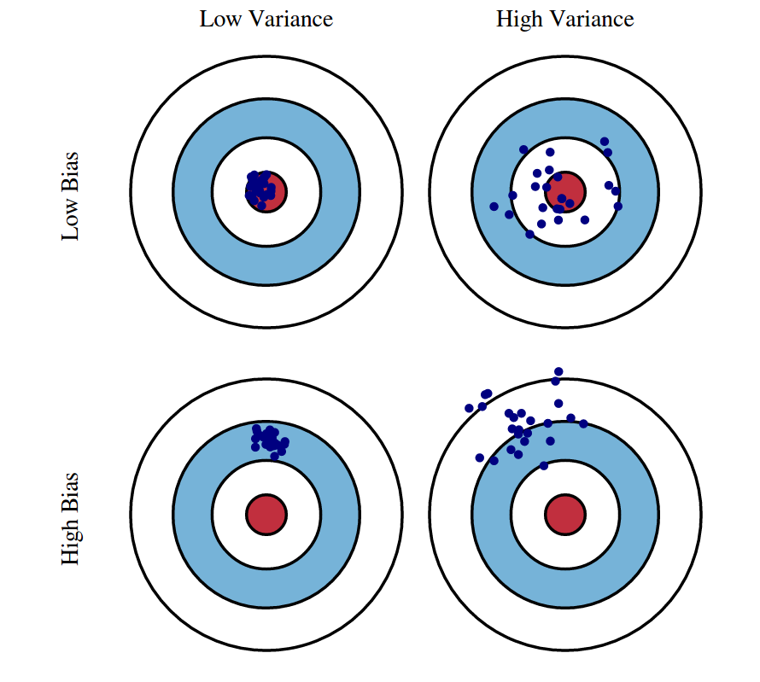
Gradient Boosting算法回顾
GBDT和随机森林的异同点
相同点：
都是由多棵树构成，最终的结果也是由多棵树决定。
不同点：
随机森林可以由分类树和回归树组成，GBDT只能由回归树组成。
随机森林的树可以并行生成，而GBDT只能串行生成，所以随机森林的训练速度相对较快。
随机森林关注减小模型的方差，GBDT关注减小模型的偏差。
随机森林对异常值不敏感，GBDT对异常值非常敏感。
随机森林最终的结果是多数投票或简单平均，而GBDT是加权累计起来。

Slide 35
LightGBM
什么是lightGBM
lightGBM是2017年1月，微软在GItHub上开源的一个新的梯度提升框架。
在开源之后，就被别人冠以“速度惊人”、“支持分布式”、“代码清晰易懂”、“占用内存小”等属性。
LightGBM主打的高效并行训练让其性能超越现有其他boosting工具。
在Higgs数据集上的试验表明，LightGBM比XGBoost快将近10倍，内存占用率大约为XGBoost的1/6。
lightGBM原理
lightGBM 主要基于以下方面优化，提升整体特特性：基于Histogram（直方图）的决策树算法
Lightgbm 的Histogram（直方图）做差加速
带深度限制的Leaf-wise的叶子生长策略
直接支持类别特征
直接支持高效并行

Slide 36
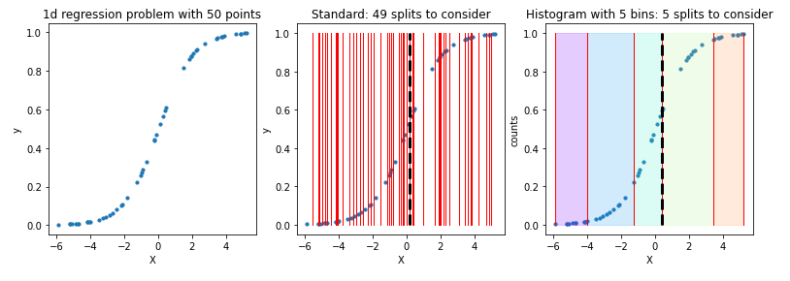
LightGBM
基于Histogram(直方图)的决策树算法
直方图算法的基本思想是
先把连续的浮点特征值离散化成k个整数，同时构造一个宽度为k的直方图。
在遍历数据的时候，根据离散化后的值作为索引在直方图中累积统计量，当遍历一次数据后，直方图累积了需要的统计量，然后根据直方图的离散值，遍历寻找最优的分割点。
为了理解Histogram-based Gradient Boosting的原理, 我们回顾一下回归决策树的构建过程。
在回归树生长的过程中， 我们需要遍历每一个特征， 如果是连续型特征：
需要将每个特征的值排序
遍历所有的特征取值，尝试所有的可能分裂方式， 并计算每种分裂方式的误差
找到误差最小的一个，得到当前节点的分裂方式

Slide 37
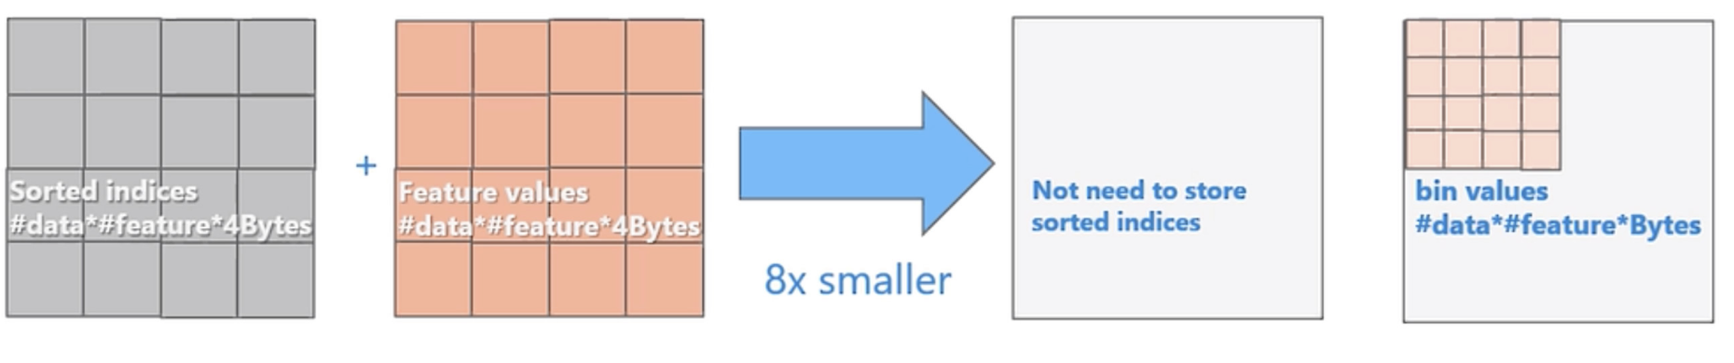
LightGBM
基于Histogram(直方图)的决策树算法的优点
首先，最明显就是内存消耗的降低，直方图算法不仅不需要额外存储预排序的结果，而且可以只保存特征离散化后的值，而这个值一般用8位整型存储就足够了，内存消耗可以降低为原来的1/8。
然后在计算上的代价也大幅降低，预排序算法每遍历一个特征值就需要计算一次分裂的增益，而直方图算法只需要计算k次
Histogram算法并不是完美的。由于特征被离散化后，找到的并不是很精确的分割点，所以会对结果产生影响。但在不同的数据集上的结果表明，离散化的分割点对最终的精度影响并不是很大，甚至有时候会更好一点。原因是决策树本来就是弱模型，分割点是不是精确并不是太重要；较粗的分割点也有正则化的效果，可以有效地防止过拟合；即使单棵树的训练误差比精确分割的算法稍大，但在梯度提升（Gradient Boosting）的框架下没有太大的影响。

Slide 38
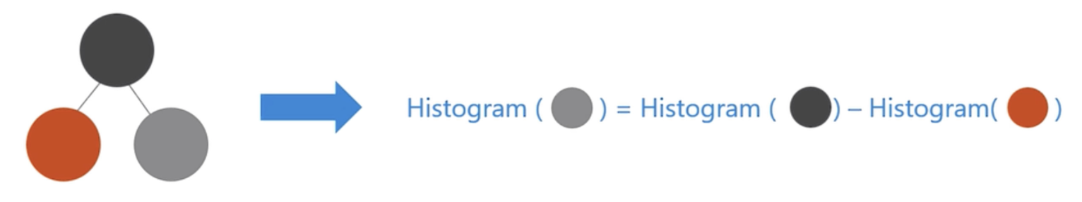
LightGBM
Lightgbm 的Histogram(直方图)做差加速
一个叶子的直方图可以由它的父亲节点的直方图与它兄弟的直方图做差得到。
通常构造直方图，需要遍历该叶子上的所有数据，但直方图做差仅需遍历直方图的k个桶。
利用这个方法，LightGBM可以在构造一个叶子的直方图后，可以用非常微小的代价得到它兄弟叶子的直方图，在速度上可以提升一倍。

Slide 39
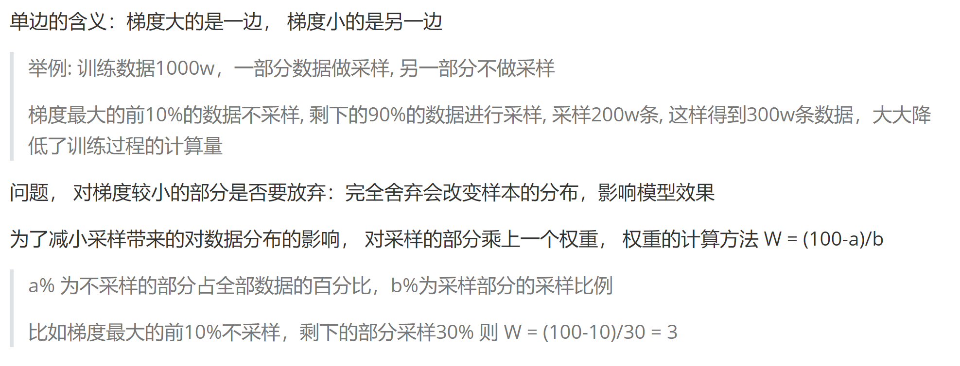
LightGBM
LightGBM除了在建树的过程中， 除了采用分箱的方式来处理特征值，还采用了
Gradient-based One Side Sampling (GOSS) 减少参与模型训练的样本数量
Exclusive Feature Bundling (EFB) 减少参与建树的特征
GOSS（Gradient-based One Side Sampling）减少参与模型训练的样本数量可以提高模型训练的速度。
之前学习过的模型中，我们通常是通过随机采样的方式实现的， LightGBM采用了另一种采样方式
基于梯度的单边采样：
根据样本 梯度 来对 梯度小的样本（单边）进行 采样 ，而对梯度大的样本保留
单边的含义：梯度大的是一边， 梯度小的是另一边
举例: 训练数据1000w，一部分数据做采样, 另一部分不做
采样梯度最大的前10%的数据不采样, 剩下的90%的数据进行采样, 采样200w条
这样得到300w条数据，大大降低了训练过程的计算量
问题， 对梯度较小的部分是否要放弃：
完全舍弃会改变样本的分布，影响模型效果
为了减小采样带来的对数据分布的影响， 对采样的部分乘上一个权重
权重的计算方法 W = (100-a)/b
a% 为不采样的部分占全部数据的百分比，b%为采样部分的采样比例
比如梯度最大的前10%不采样，剩下的部分采样30% 则 W = (100-10)/30 = 3

Slide 40
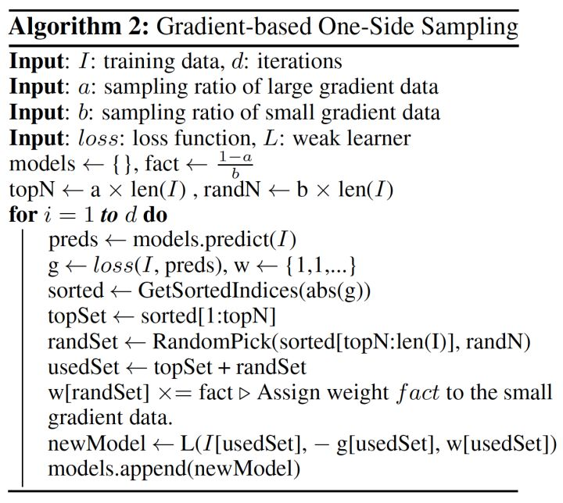
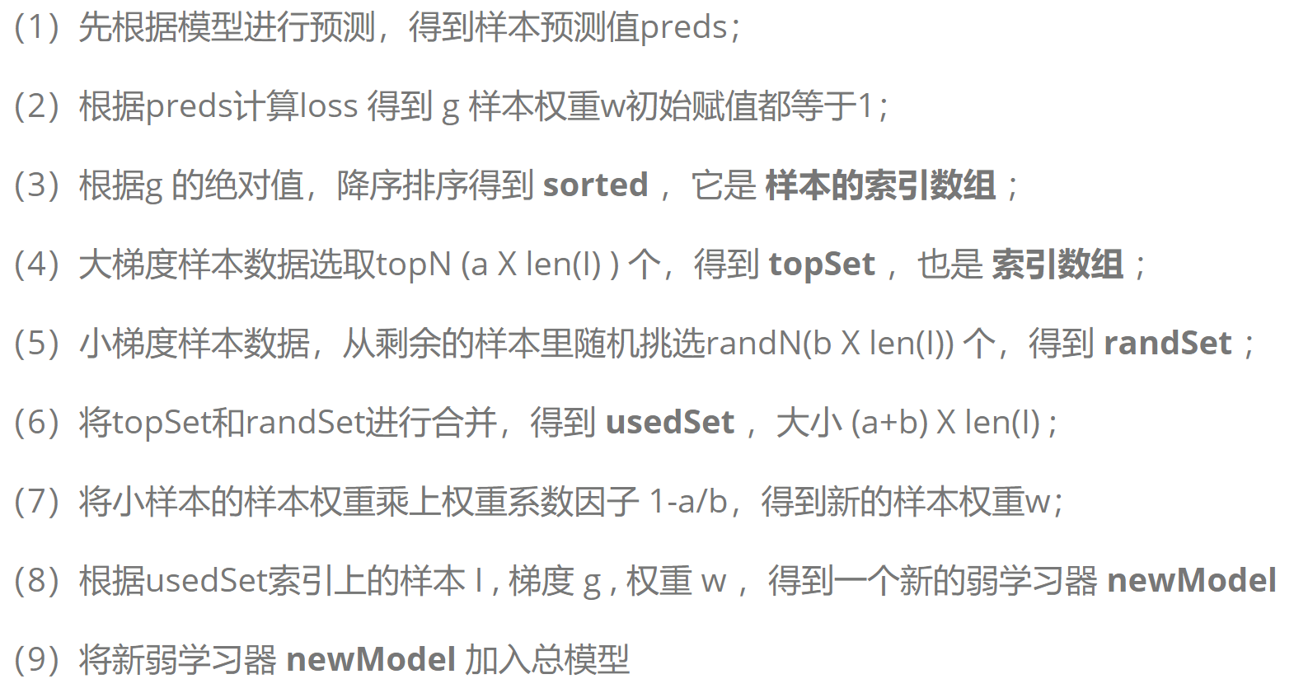
LightGBM
实验表明，采用GOSS后，并没有降低模型性能，反而还有一定提升。采样增加了弱学习器的多样性，从而提升了模型的泛化能力

Slide 41
LightGBM
EFB （EXCLUSIVE FEATURE BUNDLING）
GOSS解决了样本数量过大时的采样问题，EFB是从特征的角度出发， 降低数据的维度。EFB 互斥特征捆绑，典型的使用场景是对类别特征的one-hot编码处理：例如
某个类别型变量有 10 个不同取值。one-hot编码后, 该变量变成10维特征，其中只有一个是非零的，其他的都是零。
如果多个特征在不同样本上的取值经常同时为零，那么它们的冲突很低，可以捆绑在一起

Slide 42
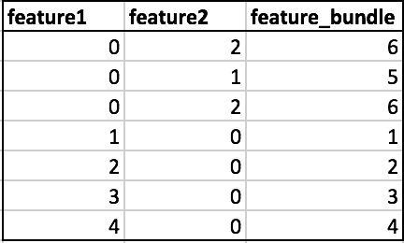
LightGBM
EFB （EXCLUSIVE FEATURE BUNDLING）
特征捆绑的方法: 实际上就是重新分组的过程
计算要添加到特征包(bundle)中每个特征的偏移量
迭代每个数据实例和特征
对于所有特征都为零的实例放入值为0的箱中
为特征的每个非零实例计算新的分箱 = 特征原始值+偏移量

Slide 43
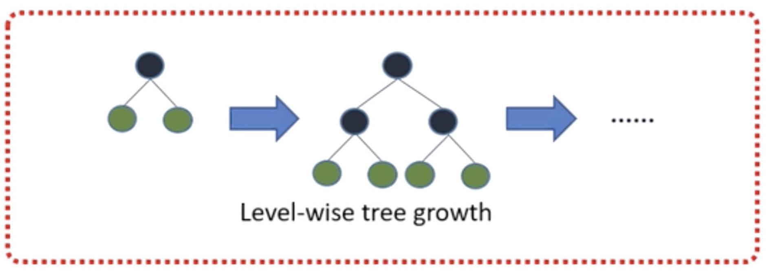
LightGBM
带深度限制的Leaf-wise的叶子生长策略
Level-wise遍历一次数据可以同时分裂同一层的叶子，容易进行多线程优化，也好控制模型复杂度，不容易过拟合。
但实际上Level-wise是一种低效的算法，因为它不加区分的对待同一层的叶子，带来了很多没必要的开销，因为实际上很多叶子的分裂增益较低，没必要进行搜索和分裂。

Slide 44
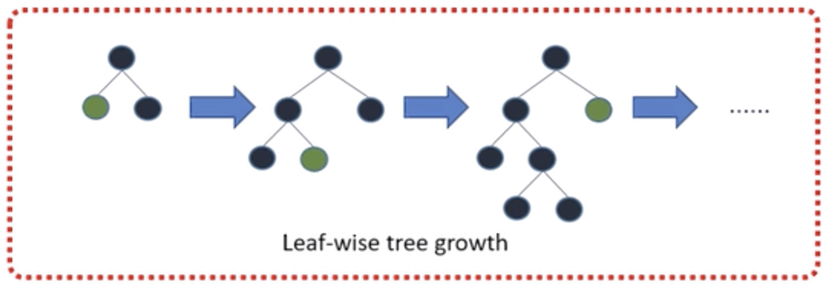
LightGBM
带深度限制的Leaf-wise的叶子生长策略
Leaf-wise则是一种更为高效的策略，每次从当前所有叶子中，找到分裂增益最大的一个叶子，然后分裂，如此循环。
因此同Level-wise相比，在分裂次数相同的情况下，Leaf-wise可以降低更多的误差，得到更好的精度。
Leaf-wise的缺点是可能会长出比较深的决策树，产生过拟合。因此LightGBM在Leaf-wise之上增加了一个最大深度的限制，在保证高效率的同时防止过拟合。

Slide 45
LightGBM
直接支持类别特征
实际上大多数机器学习工具都无法直接支持类别特征，一般需要把类别特征，转化到多维的0/1特征，降低了空间和时间的效率。
而类别特征的使用是在实践中很常用的。基于这个考虑，LightGBM优化了对类别特征的支持，可以直接输入类别特征，不需要额外的0/1展开。并在决策树算法上增加了类别特征的决策规则。
在Expo数据集上的实验，相比0/1展开的方法，训练速度可以加速8倍，并且精度一致。目前来看，LightGBM是第一个直接支持类别特征的GBDT工具。

Slide 46
LightGBM
直接支持高效并行
LightGBM还具有支持高效并行的优点。LightGBM原生支持并行学习，目前支持特征并行和数据并行的两种。
特征并行的主要思想是在不同机器在不同的特征集合上分别寻找最优的分割点，然后在机器间同步最优的分割点。
数据并行则是让不同的机器先在本地构造直方图，然后进行全局的合并，最后在合并的直方图上面寻找最优分割点

Slide 47
LightGBM API
使用breast_cancer数据集，我们来介绍一下lightgbm相关参数
from sklearn.datasets import load_breast_cancer from sklearn.model_selection import train_test_split X, y = load_breast_cancer(return_X_y=True) Xtrn, Xtst, ytrn, ytst = train_test_split(X, y, test_size=0.2, random_state=45) # 模型训练 from lightgbm import LGBMClassifier gbm = LGBMClassifier(boosting_type='gbdt', n_estimators=20, max_depth=1,learning_rate=0.75) gbm.fit(Xtrn, ytrn) # 模型评估 from sklearn.metrics import accuracy_score ypred = gbm.predict(Xtst) accuracy_score(ytst, ypred)
上面的参数中n_estimators=20, max_depth=1,learning_rate=0.75 作用与其它Boosting类算法一致

Slide 48
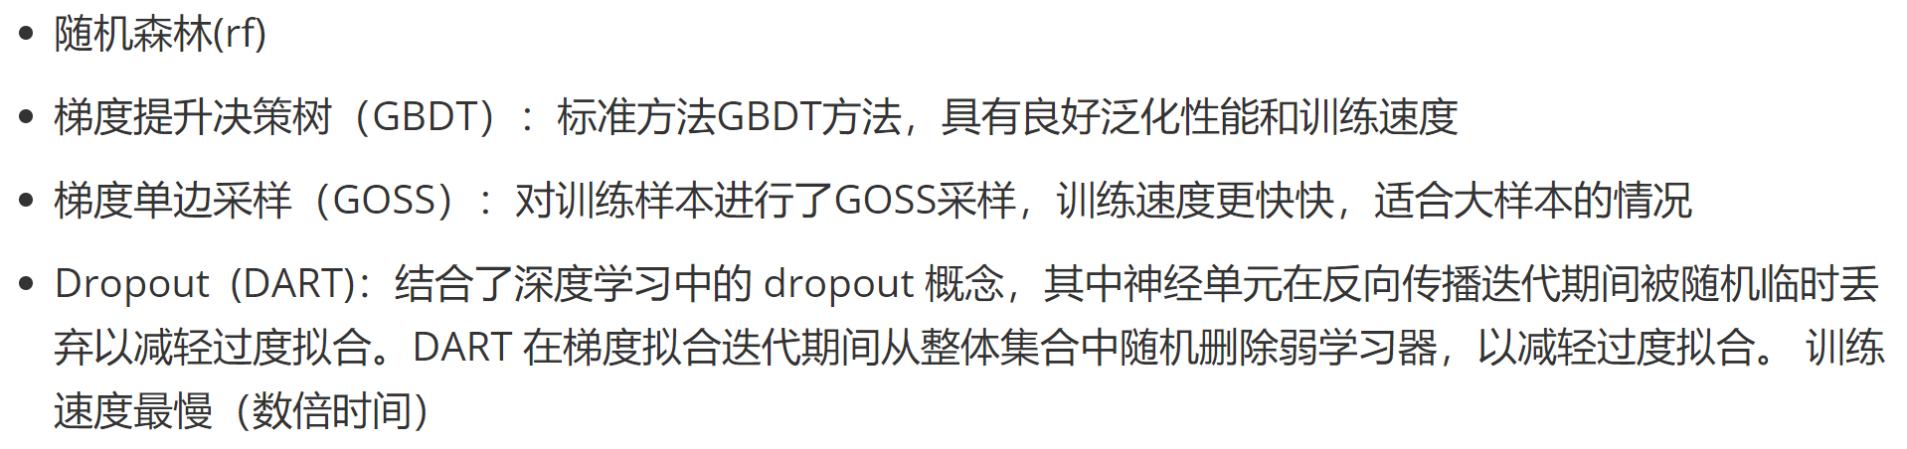
LightGBM API
boosting_type 取值

Slide 49
LightGBM API
Learning_rate 学习率
from sklearn.model_selection import StratifiedKFold import numpy as np n_learning_rate_steps, n_folds = 10, 10 # 初始化 cv数量 以及 生成学习率的数量 learning_rates = np.linspace(0.1, 1.0, num=n_learning_rate_steps) splitter = StratifiedKFold(n_splits=n_folds, shuffle=True, random_state=42) trn_err = np.zeros((n_learning_rate_steps, n_folds)) # 初始化np的nadrray 用来保存结果 val_err = np.zeros((n_learning_rate_steps, n_folds)) # 使用不同的学习率训练模型 for i, rate in enumerate(learning_rates): for j, (trn, val) in enumerate(splitter.split(X, y)): # trn val 为索引 gbm = LGBMClassifier(boosting_type='gbdt', n_estimators=10, max_depth=1, learning_rate=rate) gbm.fit(X[trn, :], y[trn]) trn_err[i, j] = (1 - accuracy_score(y[trn], gbm.predict(X[trn, :]))) * 100 val_err[i, j] = (1 - accuracy_score(y[val], gbm.predict(X[val, :]))) * 100 trn_err = np.mean(trn_err, axis=1) #计算不同学习率取值的CV结果均值 val_err = np.mean(val_err, axis=1)

Slide 50
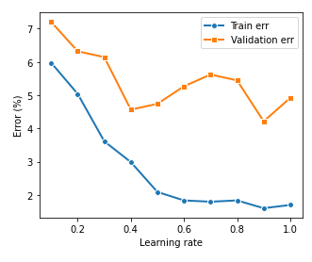
LightGBM API
可视化
import matplotlib.pyplot as plt plt.figure(figsize = (5,4)) plt.plot(learning_rates, trn_err, marker='o', markeredgecolor='w', linewidth=2) plt.plot(learning_rates, val_err, marker='s', markeredgecolor='w', linewidth=2) plt.legend(['Train err', 'Validation err']) plt.xlabel('Learning rate') plt.ylabel('Error (%)') plt.show()

Slide 51
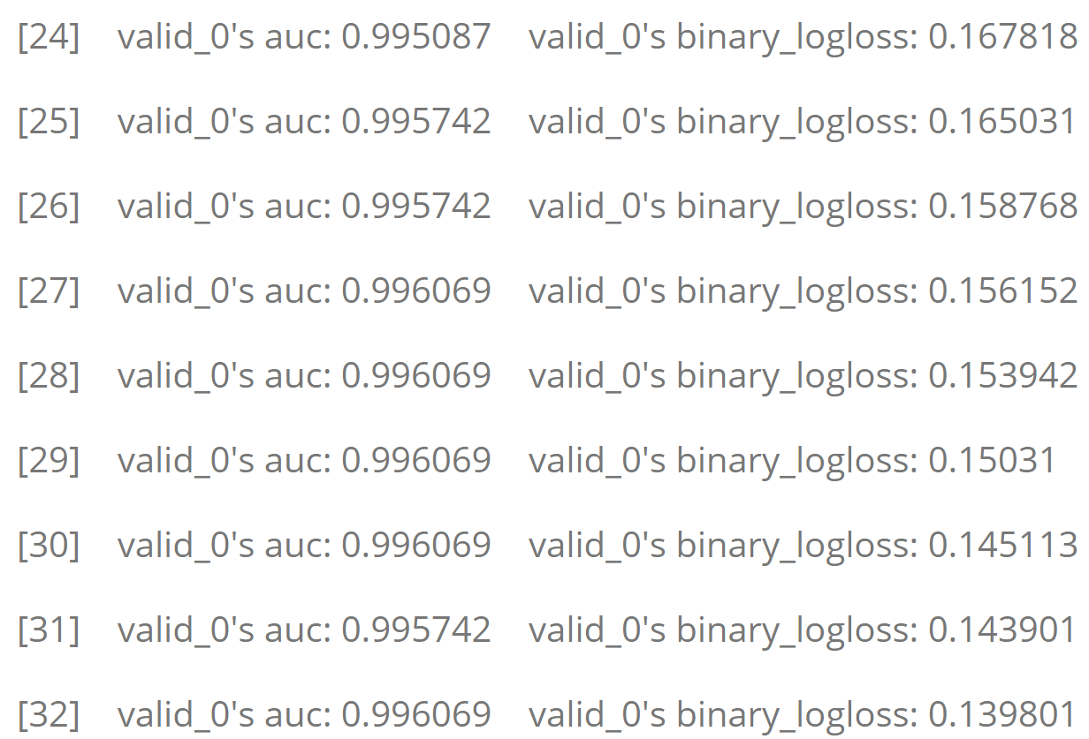
LightGBM API
Early Stopping 早停
Xtrn, Xval, ytrn, yval = train_test_split(X, y, test_size=0.2, random_state=42) gbm = LGBMClassifier(boosting_type='gbdt', n_estimators=50, max_depth=1, early_stopping=5) gbm.fit(Xtrn, ytrn, eval_set=[(Xval, yval)], eval_metric='auc')
虽然定义的n_estimators 是50 但是训练了32轮就结束了, 因为从第27轮开始, auc不再增长, 这里early_stopping = 5所以停止训练

Slide 52
LightGBM API
验证早停参数大小对结果影响
number_of_steps = np.arange(1, 10, 1) trn_err = np.zeros((len(number_of_steps), )) val_err = np.zeros((len(number_of_steps), )) n_iters = np.zeros((len(number_of_steps), )) for i, rounds in enumerate(number_of_steps): gbm = LGBMClassifier(boosting_type='gbdt', n_estimators=50, max_depth=1, early_stopping=rounds) gbm.fit(Xtrn, ytrn, eval_set=[(Xval, yval)], eval_metric='auc') trn_err[i] = 1 - accuracy_score(ytrn, gbm.predict(Xtrn)) val_err[i] = 1 - accuracy_score(yval, gbm.predict(Xval)) n_iters[i] = len(gbm.evals_result_['valid_0']['auc'])

Slide 53
LightGBM API
可视化
fig, ax = plt.subplots(nrows=1, ncols=2, figsize=(9, 4)) ax[0].plot(number_of_steps, trn_err, marker='o', markeredgecolor='w', linewidth=2) ax[0].plot(number_of_steps, val_err, marker='s', markeredgecolor='w', linewidth=2) ax[0].legend(['Train err', 'Validation err']) ax[0].set_xlabel('early_stopping_rounds') ax[0].set_ylabel('Error (%)') ax[0].set_xticks(range(10)) ax[1].plot(number_of_steps, n_iters, marker='o', markeredgecolor='w', linewidth=2) ax[1].set_xlabel('early_stopping_rounds') ax[1].set_ylabel('Ensemble size at early stopping') ax[1].set_xticks(range(10)) plt.show()

Slide 54
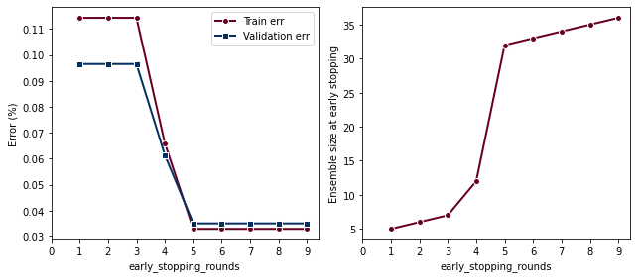
LightGBM API
可视化

Slide 55
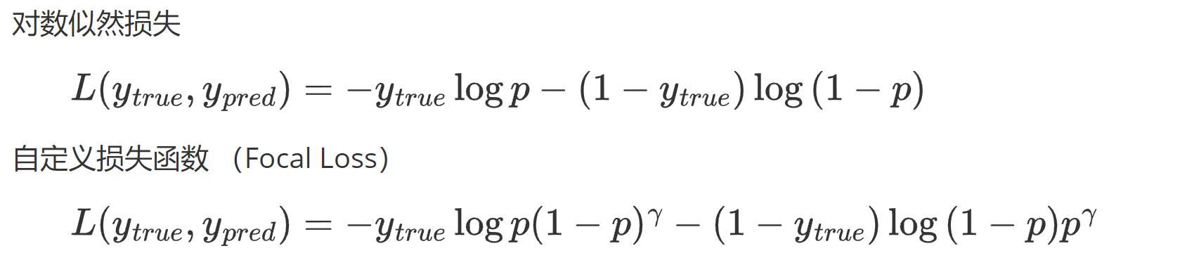
LightGBM API
自定义损失函数 (了解)
梯度提升最强大的特性之一是它适用于各种各样的损失函数。 这意味着我们也可以设计自己的、更加适用于某一特定问题的损失函数来处理我们的数据集和任务的特定属性。某些情况下我们可能需要高召回率（更少的假阴性，在医学诊断中）或高精准率（更少的假阳性，例如，在垃圾邮件检测中），而不是高准确率。 在许多此类场景中，通常需要自定义损失函数。

Slide 56
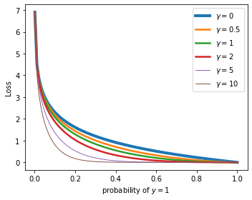
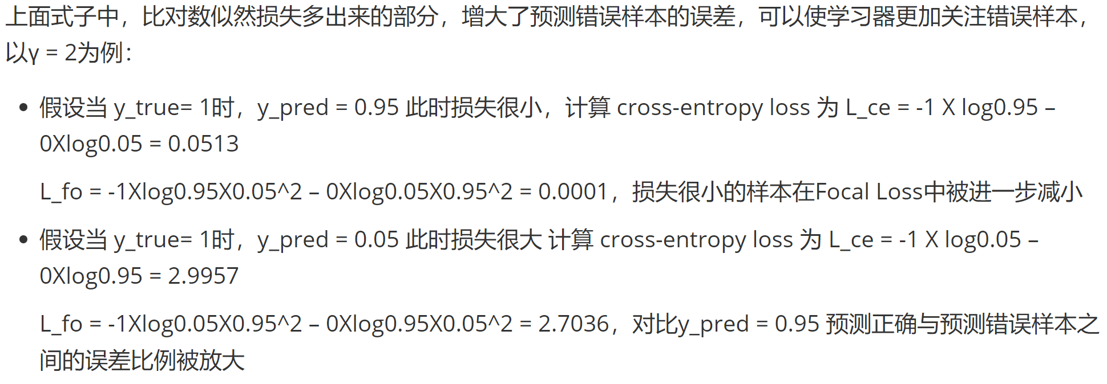
LightGBM API
自定义损失函数 (了解)

Slide 57
LightGBM API
为了使用这种焦点损失来训练梯度提升决策树，我们必须为 LightGBM 提供两个函数：
实际损失函数本身，用于评估
一阶导数和二阶导数，用于模型训练
from scipy.misc import derivative def focal_loss(ytrue, ypred, gamma=2.0): p = 1 / (1 + np.exp(-ypred)) loss = -(1 - ytrue) * p**gamma * np.log(1 - p) - ytrue * (1 - p)**gamma * np.log(p) return loss def focal_loss_metric(ytrue, ypred): return 'focal_loss_metric', np.mean(focal_loss(ytrue, ypred)), False def focal_loss_objective(ytrue, ypred): func = lambda z: focal_loss(ytrue, z) grad = derivative(func, ypred, n=1, dx=1e-6) hess = derivative(func, ypred, n=2, dx=1e-6) return grad, hess

Slide 58
LightGBM API
使用自定义损失函数
gbm_focal_loss = LGBMClassifier(objective=focal_loss_objective, learning_rate=0.75, n_estimators=30, max_depth=2) gbm_focal_loss.fit(Xtrn, ytrn, eval_set=[(Xval, yval)], eval_metric=focal_loss_metric)
计算准确率
accuracy_score(yval, np.where (gbm_focal_loss.predict(Xval)>0,1,0))
其它常用调整参数
num_leaves 限制叶子结点数量
min_child_samples 限制每个叶子节点最少样本数量
subsample 和 colsample_bytree 控制样本以及特征的采样比例

Slide 59
LightGBM特征筛选
读取数据
import pandas as pd
from sklearn.metrics import roc_auc_score,roc_curve,auc
from sklearn.model_selection import train_test_split
from sklearn import metrics
from sklearn.linear_model import LogisticRegression
import numpy as np
import random
import math
import time
import lightgbm as lgb
data = pd.read_csv('data/Bcard.txt')
data.head()

Slide 60
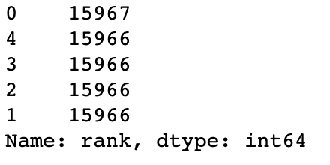
LightGBM特征筛选
采用相同的方式划分测试集验证集
df_train = data[data.obs_mth != '2018-11-30'].reset_index().copy()
val = data[data.obs_mth == '2018-11-30'].reset_index().copy()
使用LightGBM的特征重要性以及夸时间交叉验证方式进行特征筛选
将数据按时间排序,将数据按照时间先后顺序分成5组
df_train = df_train.sort_values(by = 'obs_mth',ascending = False)
df_train['rank'] = [i for i in range(df_train.shape[0])]
df_train['rank'] = pd.cut(df_train['rank'],bins = 5,labels = [i for i in range(5)])
查看分组后，每组的数据量
df_train['rank'].value_counts()

Slide 61
LightGBM特征筛选
使用lgbm进行分组交叉特征筛选
#定义lgb函数
def LGB_test(train_x,train_y,test_x,test_y):
from multiprocessing import cpu_count
clf = lgb.LGBMClassifier(
boosting_type='gbdt', num_leaves=31, reg_alpha=0.0, reg_lambda=1,
max_depth=2, n_estimators=800,max_features = 140, objective='binary’,
subsample=0.7, colsample_bytree=0.7, subsample_freq=1,
learning_rate=0.05, min_child_weight=50,random_state=None,n_jobs=cpu_count()-1,
num_iterations = 800 #迭代次数
)
clf.fit(train_x, train_y,eval_set=[(train_x, train_y),(test_x,test_y)],eval_metric='auc',early_stopping_rounds=100)
print(clf.n_features_)
return clf,clf.best_score_[ 'valid_1']['auc']

Slide 62
LightGBM特征筛选
使用lgbm进行分组交叉特征筛选
feature_lst = []
ks_train_lst = []
ks_test_lst = []
for rk in set(df_train['rank']):
ttest = df_train[df_train[‘rank’] == rk] #定义模型训练集与测试集
ttrain = df_train[df_train['rank'] != rk]
train = ttrain[lst]
train_y = ttrain.bad_ind
test = ttest[lst]
test_y = ttest.bad_ind
model,auc = LGB_test(train,train_y,test,test_y)
#模型贡献度放在feture中
feature = pd.DataFrame({'name' : model.booster_.feature_name(),'importance' : model.feature_importances_
}).set_index('name’)
feature_lst.append(feature)
#计算训练集、测试集、验证集上的KS和AUC
y_pred_train_lgb = model.predict_proba(train)[:, 1]
y_pred_test_lgb = model.predict_proba(test)[:, 1]
train_fpr_lgb, train_tpr_lgb, _ = roc_curve(train_y, y_pred_train_lgb)
test_fpr_lgb, test_tpr_lgb, _ = roc_curve(test_y, y_pred_test_lgb)
train_ks = abs(train_fpr_lgb - train_tpr_lgb).max()
test_ks = abs(test_fpr_lgb - test_tpr_lgb).max()
train_auc = metrics.auc(train_fpr_lgb, train_tpr_lgb)
test_auc = metrics.auc(test_fpr_lgb, test_tpr_lgb)
ks_train_lst.append(train_ks)
ks_test_lst.append(test_ks)
train_ks = np.mean(ks_train_lst)
test_ks = np.mean(ks_test_lst)
print('train_ks: ',train_ks)
print('test_ks: ',test_ks)

Slide 63
LightGBM特征筛选
使用lgbm进行分组交叉特征筛选
feature_importance = pd.concat(feature_lst,axis = 1).mean(1).sort_values(ascending = False)
feature_importance[(feature_importance>20)].index.tolist()
['finance_info', 'person_info', 'credit_info', 'act_info']

Slide 64
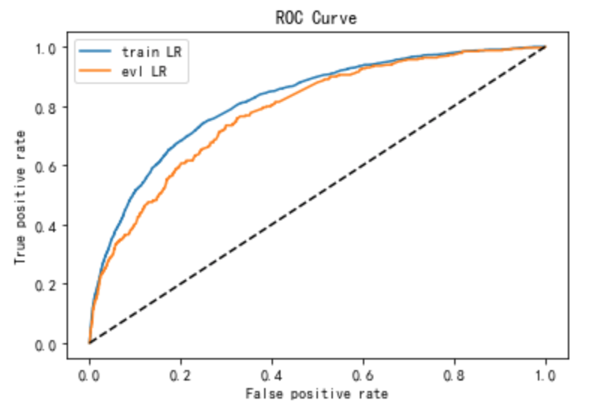
LightGBM评分卡
最终筛选出4个特征, 'person_info','finance_info','credit_info','act_info'
lst = ['person_info','finance_info','credit_info','act_info']
train = data[data.obs_mth != '2018-11-30'].reset_index().copy()
evl = data[data.obs_mth == '2018-11-30'].reset_index().copy()
x = train[lst]
y = train['bad_ind']
evl_x = evl[lst]
evl_y = evl['bad_ind']
model,auc = LGB_test(x,y,evl_x,evl_y)
y_pred = model.predict_proba(x)[:,1]
fpr_lgb_train,tpr_lgb_train,_ = roc_curve(y,y_pred)
train_ks = abs(fpr_lgb_train - tpr_lgb_train).max()
print('train_ks : ',train_ks)
y_pred = model.predict_proba(evl_x)[:,1]
fpr_lgb,tpr_lgb,_ = roc_curve(evl_y,y_pred)
evl_ks = abs(fpr_lgb - tpr_lgb).max()
print('evl_ks : ',evl_ks)
train_ks : 0.49356612822896156
evl_ks : 0.435912868827033

Slide 65
LightGBM评分卡
从结果中看出，LightGBM效比LR要好，但LR通过一些处理，模型表现也会有提升
将集成学习评分卡结果转换成分数
def score(xbeta):
score = 600+50*(math.log2((1-xbeta)/xbeta)) #好人的概率/坏人的概率
return score
evl['xbeta'] = model.predict_proba(evl_x)[:,1]
evl['score'] = evl.apply(lambda x : score(x.xbeta) ,axis=1)
用转换的分数验证KS值
fpr,tpr,_ = roc_curve(val_y,evl['score'])
val_ks = abs(fpr - tpr).max()
val_ks

Slide 66
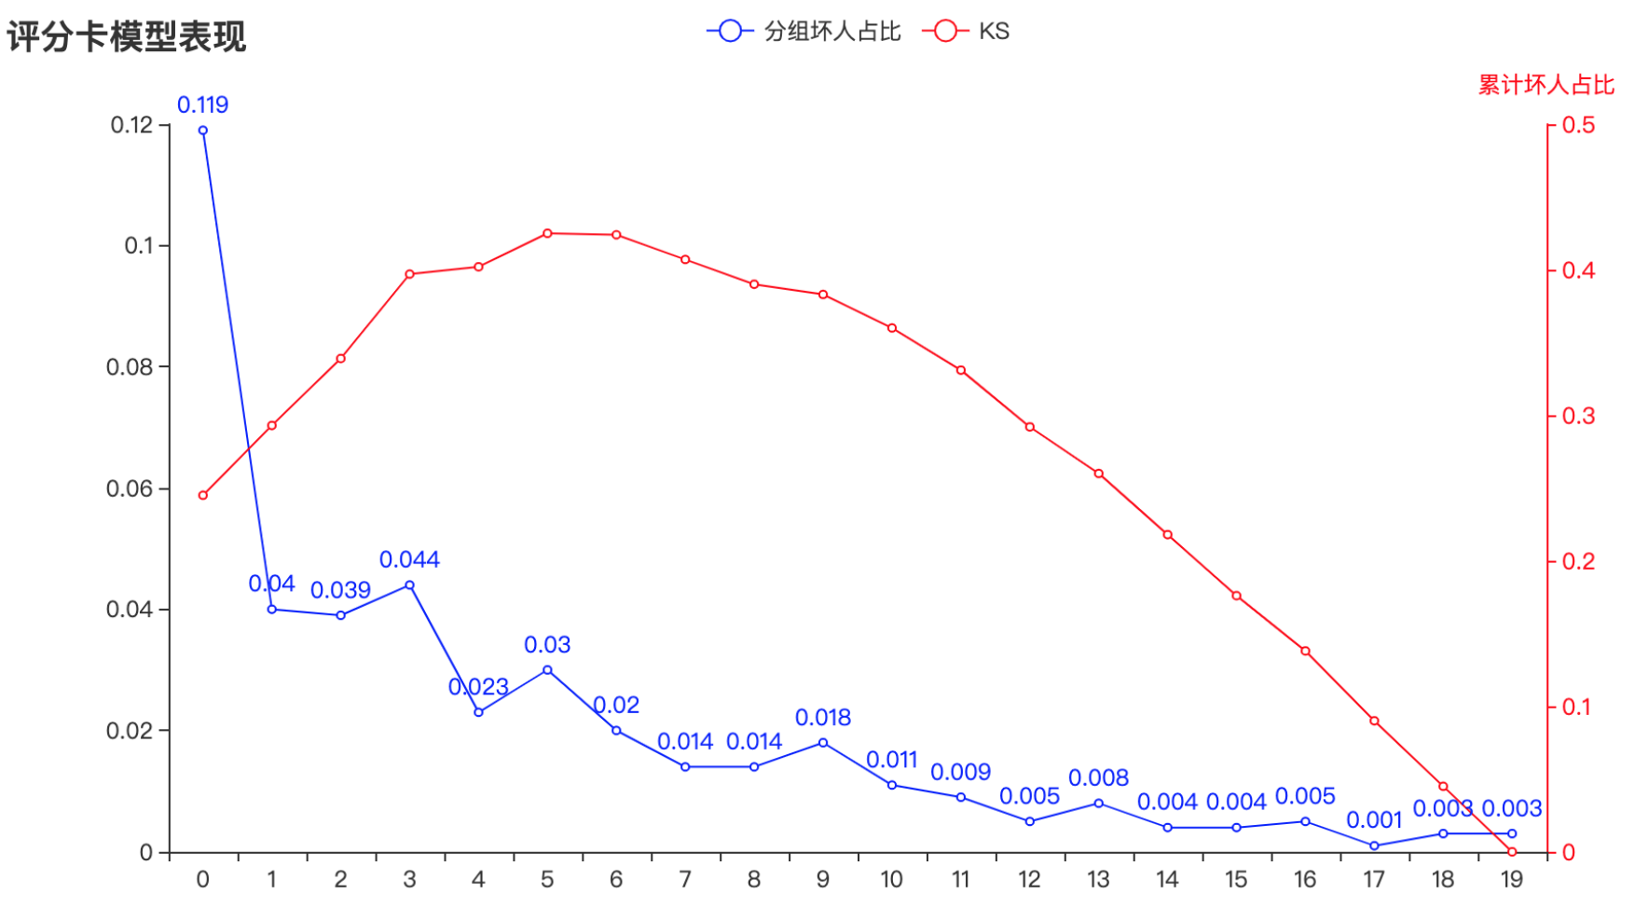
LightGBM评分卡
生成模型报告
#准备数据
bins = 20
temp_ = pd.DataFrame() #创建空白DataFrame
temp_['bad_rate_predict'] = evl['score'] # 预测结果（坏人概率）
temp_['real_bad'] = val_y # 真实结果
temp_ = temp_.sort_values('bad_rate_predict')#按照预测坏人概率降序排列
temp_['num'] = [i for i in range(temp_.shape[0])] #添加序号列，用于分组
temp_['num'] = pd.cut(temp_.num,bins = bins,labels = [i for i in range(bins)])#分成20组，为每组添加组号
具体模型报告与Pyechars绘图 代码基本与逻辑回归评分卡一致，具体见详细代码

Slide 67
整体流程梳理
04

Slide 68
1 加载数据
import pandas as pd
from sklearn.metrics import roc_auc_score,roc_curve,auc
from sklearn.model_selection import train_test_split
from sklearn.linear_model import LogisticRegression
import numpy as np
import math
import xgboost as xgb
import toad
# 加载数据
data_all = pd.read_csv("scorecard.txt")
# 指定不参与训练列名
ex_lis = ['uid', 'samp_type', 'bad_ind']
# 参与训练列名
ft_lis = list(data_all.columns)
for i in ex_lis:
ft_lis.remove(i)
# 开发样本、验证样本与时间外样本
dev = data_all[(data_all['samp_type'] == 'dev')]
val = data_all[(data_all['samp_type'] == 'val') ]
off = data_all[(data_all['samp_type'] == 'off') ]

Slide 69
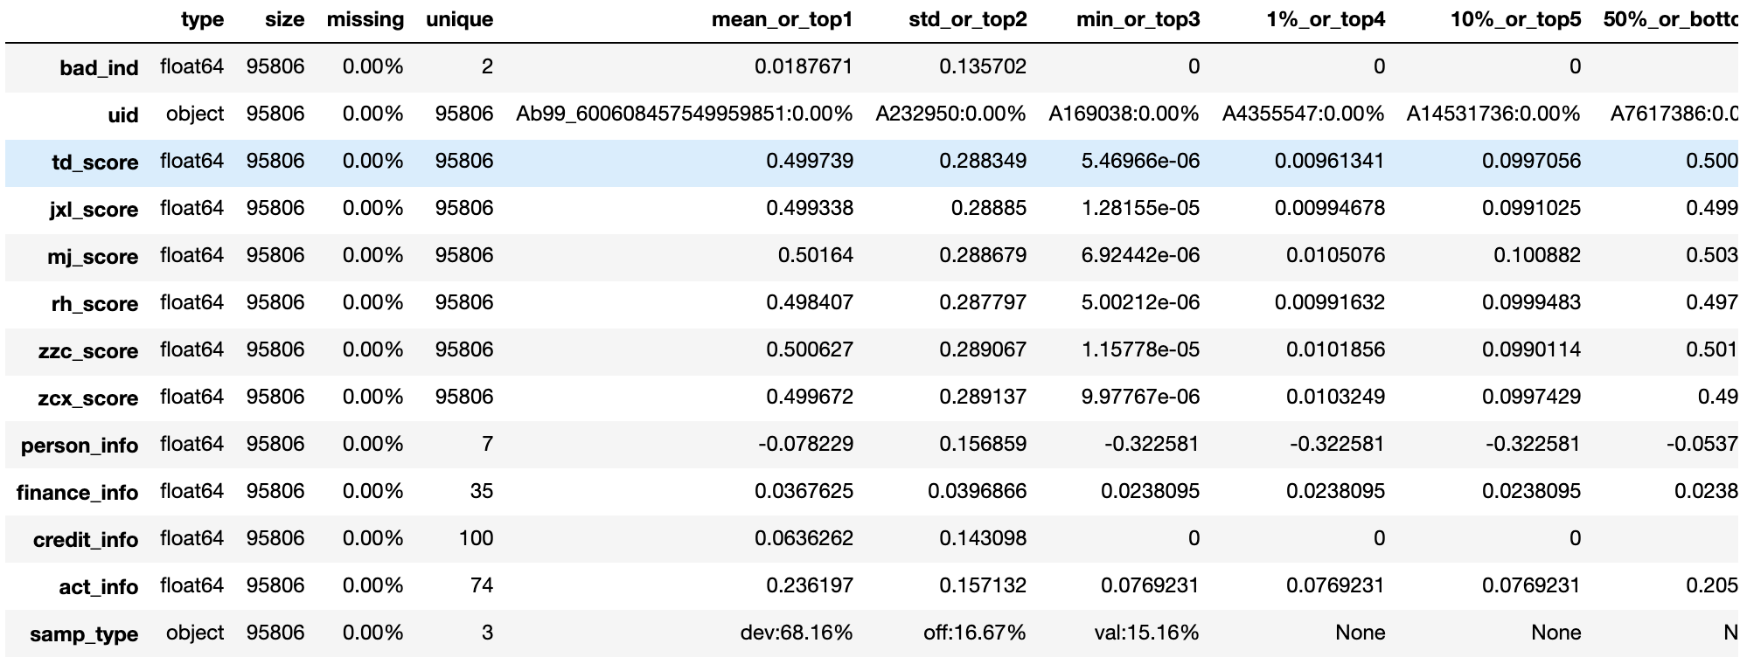
1 加载数据
探索性数据分析，同时处理数值型和字符型
toad.detector.detect(data_all)

Slide 70
2 特征筛选(缺失值,IV,相关系数)
使用缺失率、IV、相关系数进行特征筛选。但是考虑到后续建模过程要对变量进行分箱处理，该操作会使变量的IV变小，变量间的相关性变大，因此此处可以对IV和相关系的阈值限制适当放松，或不做限制
dev_slct1, drop_lst= toad.selection.select(dev, dev['bad_ind'], empty=0.7, iv=0.03, corr=0.7, return_drop=True,
exclude=ex_lis)
print("keep:", dev_slct1.shape[1], "drop empty:", len(drop_lst['empty']), "drop iv:", len(drop_lst['iv']),
"drop corr:", len(drop_lst['corr']))
keep: 12 drop empty: 0 drop iv: 1 drop corr: 0

Slide 71
3 卡方分箱
# 得到切分节点
combiner = toad.transform.Combiner()
combiner.fit(dev_slct1, dev_slct1['bad_ind'], method='chi',min_samples=0.05, exclude=ex_lis)
# 导出箱的节点
bins = combiner.export()
print(bins)
{'td_score': [0.7989831262724624], 'jxl_score': [0.4197048501965005], 'mj_score': [0.3615303943747963], 'zzc_score': [0.4469861520889339], 'zcx_score': [0.7007847486465795], 'person_info': [-0.2610139784946237, -0.1286774193548387, -0.05371756272401434, 0.013863440860215051, 0.06266021505376344, 0.07885304659498207], 'finance_info': [0.047619047619047616], 'credit_info': [0.02, 0.04, 0.11], 'act_info': [0.1153846153846154, 0.14102564102564102, 0.16666666666666666, 0.20512820512820512, 0.2692307692307692, 0.35897435897435903, 0.3974358974358974, 0.5256410256410257]}

Slide 72
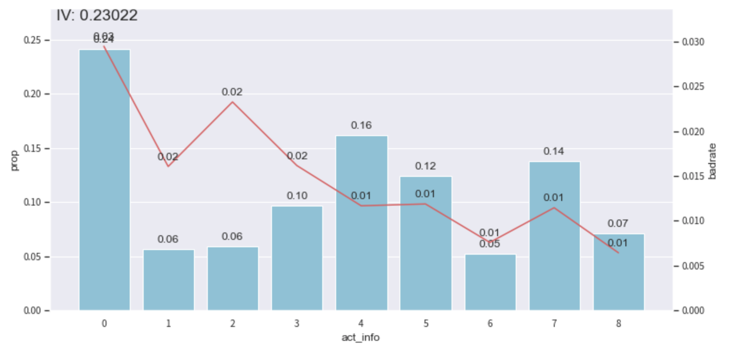
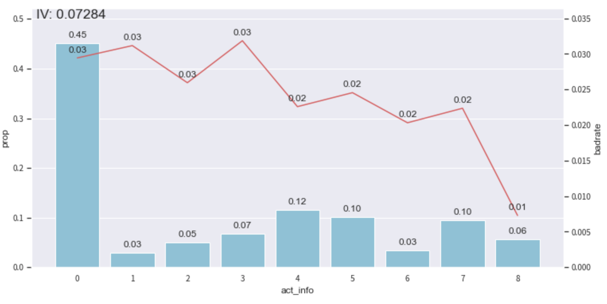
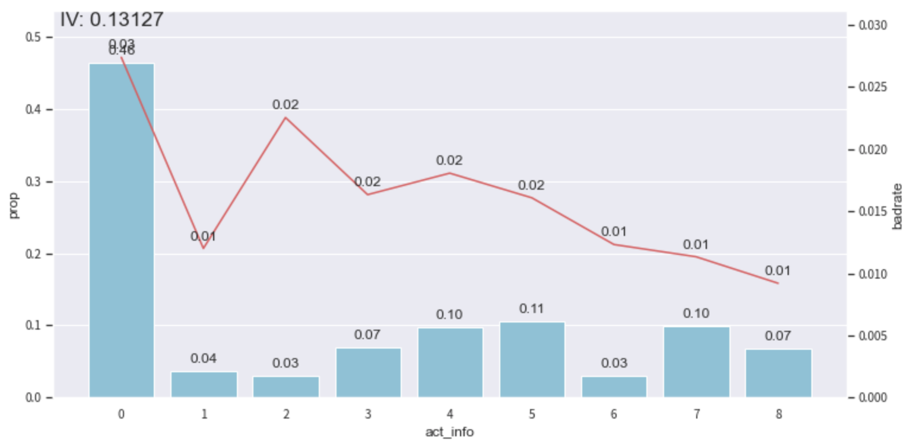
4 Bivar图,调整分箱
画图观察每个变量在开发样本和时间外样本上的Bivar图，为方便阅读，这里只以单变量act_info做示范
# 根据节点实施分箱
dev_slct2 = combiner.transform(dev_slct1)
val2 = combiner.transform(val[dev_slct1.columns])
off2 = combiner.transform(off[dev_slct1.columns])
# 分箱后通过画图观察
from toad.plot import bin_plot, badrate_plot
bin_plot(dev_slct2, x='act_info', target='bad_ind')
bin_plot(val2, x='act_info', target='bad_ind')
bin_plot(off2, x='act_info', target='bad_ind')
开发样本
测试样本
跨时间样本

Slide 73
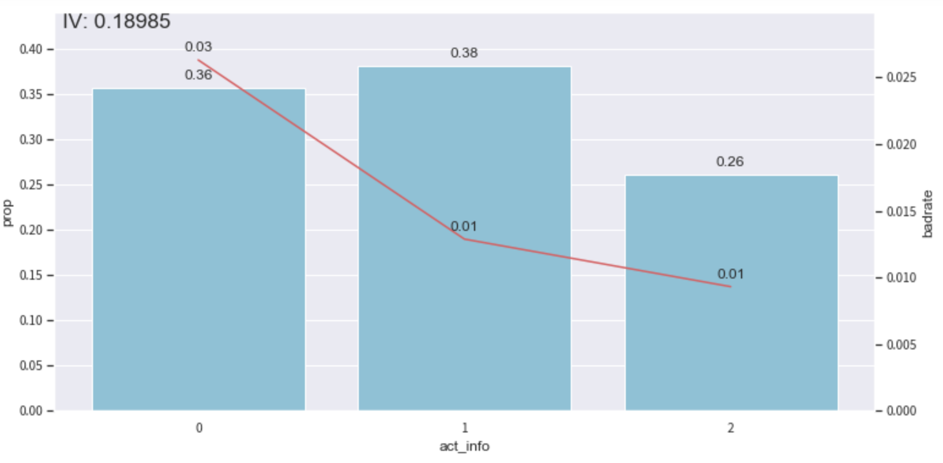
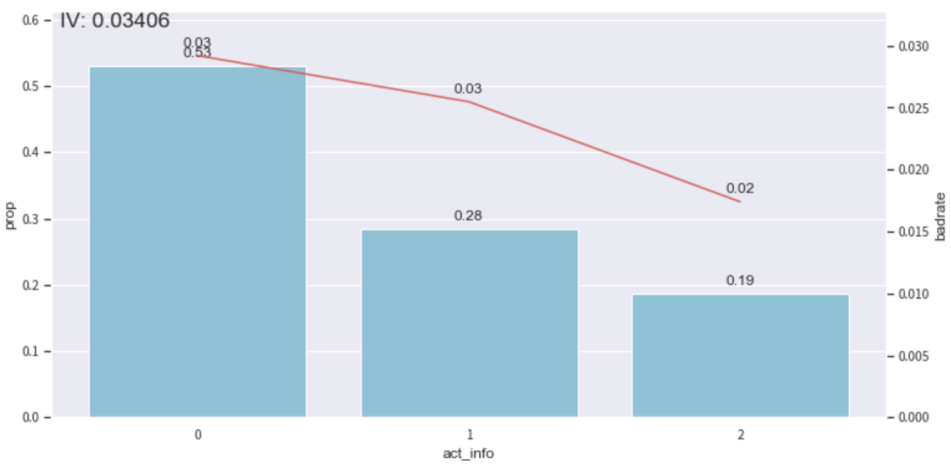
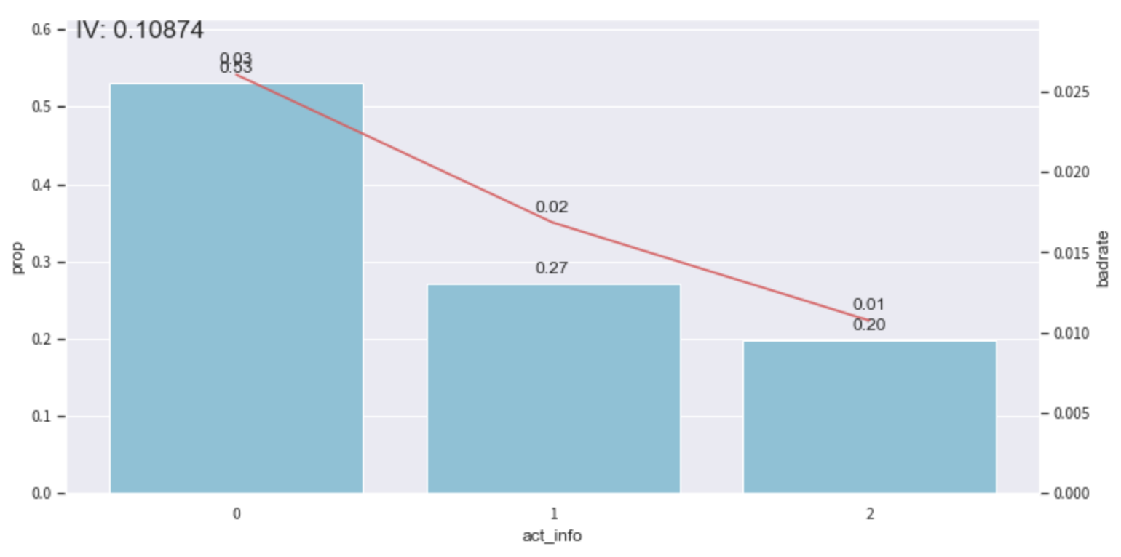
4 Bivar图,调整分箱
由于前3箱的变化趋势与整体不符（整体为递减趋势），因此在接下来的步骤中将其合并。第4～6箱合并，最后3箱进行合并。从而得到严格递减的变化趋势。
adj_bin = {'act_info': [0.16666666666666666,0.35897435897435903,]}
combiner.set_rules(adj_bin)
dev_slct3 = combiner.transform(dev_slct1)
val3 = combiner.transform(val[dev_slct1.columns])
off3 = combiner.transform(off[dev_slct1.columns]) # 画出Bivar图
bin_plot(dev_slct3, x='act_info', target='bad_ind')
bin_plot(val3, x='act_info', target='bad_ind')
bin_plot(off3, x='act_info', target='bad_ind')
开发样本
测试样本
跨时间样本

Slide 74
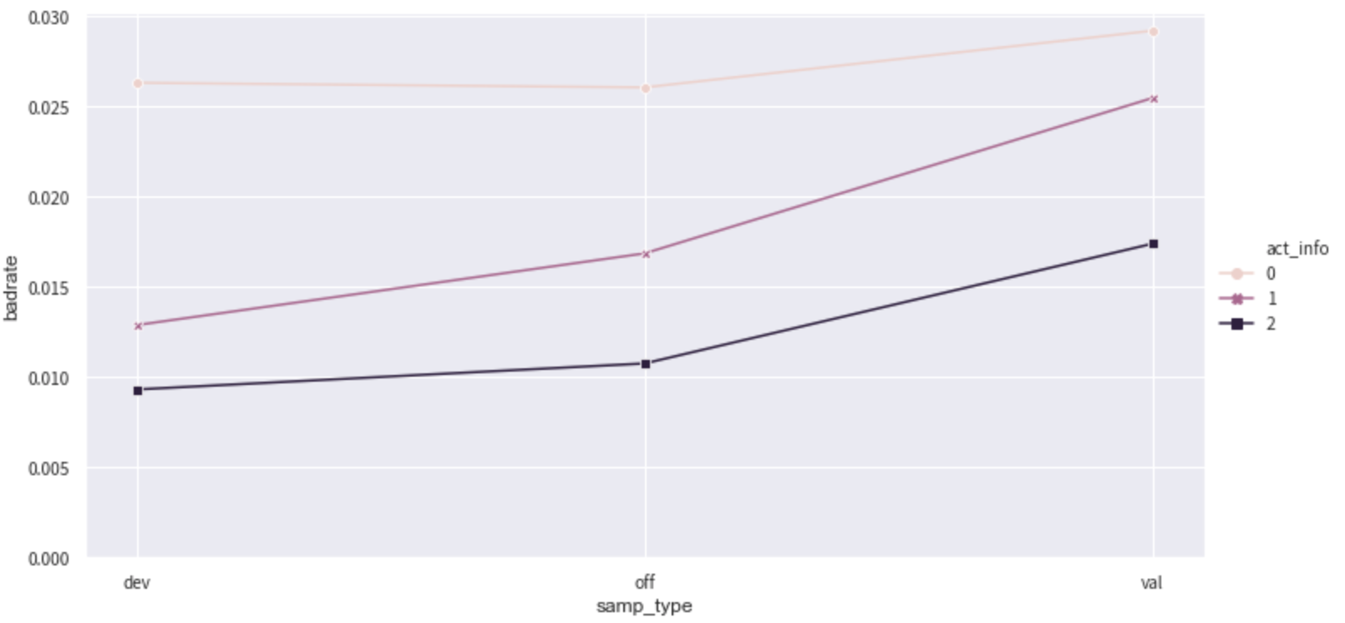
5 绘制负样本占比关联图
data = pd.concat([dev_slct3,val3,off3], join='inner')
badrate_plot(data, x='samp_type', target='bad_ind', by='act_info')
上图中,图中的线没有交叉,故不需要对该特征的分组进行合并,即使有少量交叉也不会对结果造成明显的影响,只有当错位比较严重的情况下才进行调整

Slide 75
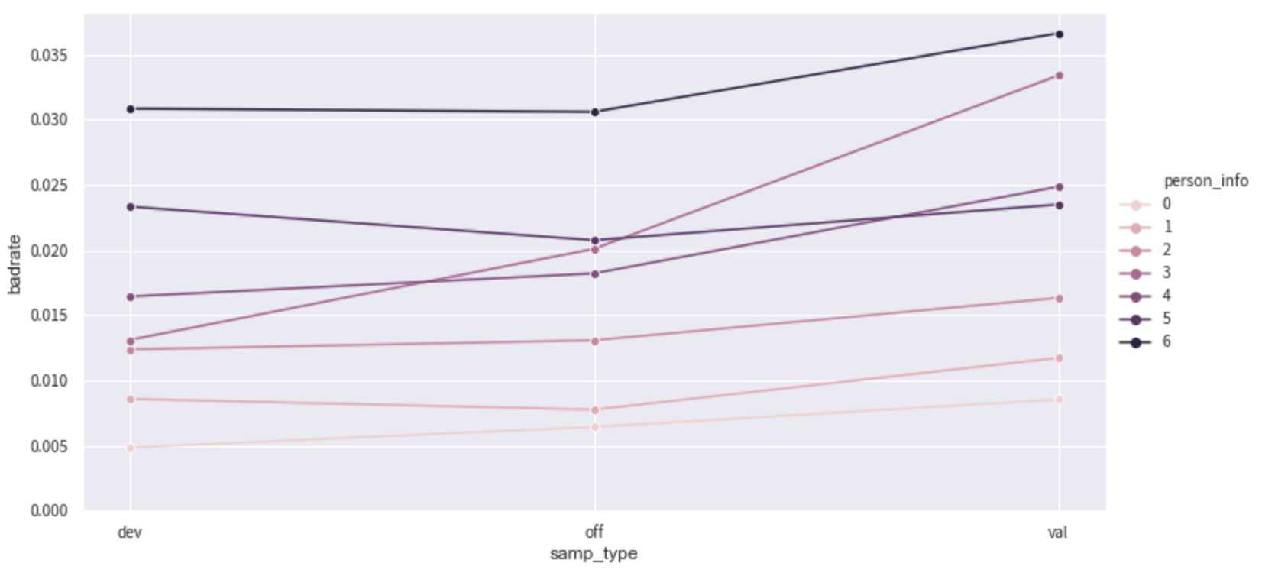
5 绘制负样本占比关联图
data = pd.concat([dev_slct3,val3,off3], join='inner')
badrate_plot(data, x='samp_type', target='bad_ind', by='person_info')
上图中,有变量错位情况,属于可以容忍范围,也可以考虑将变量person_info中编号为3,4,5的箱合并

Slide 76
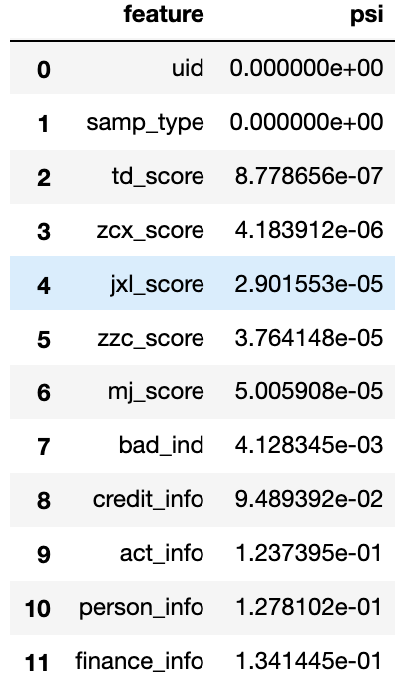
6 WOE编码,并验证IV
t = toad.transform.WOETransformer()
dev_slct3_woe = t.fit_transform(dev_slct3, dev_slct3['bad_ind'], exclude=ex_lis)
val_woe = t.transform(val3[dev_slct3.columns])
off_woe = t.transform(off3[dev_slct3.columns])
data = pd.concat([dev_slct3_woe, val_woe, off_woe])
计算训练样本与测试样本的PSI
psi_df = toad.metrics.PSI(dev_slct3_woe, val_woe).sort_values(0)
psi_df = psi_df.reset_index()
psi_df = psi_df.rename(columns = {'index': 'feature', 0: 'psi'})
psi_df

Slide 77
6 WOE编码,并验证IV
删除PSI大于0.13的特征
通常单个特征的PSI值建议在0.1以下，根据具体情况可以适当调整
本案例数据为演示数据变量PSI普遍较大，因此选择0.13作为阈值
psi_013 = list(psi_df[psi_df.psi<0.13].feature)
# 避免不参与计算的几个特征被删掉，把 uid,samp_type,bad_ind添加回来并去重
psi_013.extend(ex_lis)
psi_013 = list(set(psi_013))
data = data[psi_013]
dev_woe_psi = dev_slct3_woe[psi_013]
val_woe_psi = val_woe[psi_013]
off_woe_psi = off_woe[psi_013]
print(data.shape)
(95806, 11)

Slide 78
6 WOE编码,并验证IV
卡方分箱后部分变量的IV降低，且整体相关程度增大，需要再次筛选特征
使用的IV和相关系数阈值较实际建模场景都偏小，主要是因为演示数据并非真实数据
dev_woe_psi2, drop_lst = toad.selection.select(dev_woe_psi,
dev_woe_psi['bad_ind’],
empty=0.6,
iv=0.001,
corr=0.5,
return_drop=True,
exclude=ex_lis)
print("keep:", dev_woe_psi2.shape[1], "drop empty:", len(drop_lst['empty']), "drop iv:", len(drop_lst['iv']),
"drop corr:", len(drop_lst['corr']))
keep: 7 drop empty: 0 drop iv: 4 drop corr: 0

Slide 79
7 特征筛选
使用逐步回归进行特征筛选，使用线性回归模型，并选择KS作为评价指标
estimator: 用于拟合的模型，支持'ols', 'lr', 'lasso', 'ridge'
direction: 逐步回归的方向，支持'forward', 'backward', 'both' （推荐）
Forward selection：将自变量逐个引入模型，引入一个自变量后查看该模型是否发生显著性变化
如果发生了显著性变化，那么则将该变量引入模型中，否则忽略该变量，直至遍历所有变量
即将变量按照贡献度从大到小排列，依次加入
Backward elimination：与Forward selection选择相反，将所有变量放入模型
尝试将某一变量进行剔除，查看剔除后对整个模型是否有显著性变化
如没有显著性变化则剔除，有则保留，直到留下所有对模型有显著性变化的因素
也就是将自变量按贡献度从小到大，依次剔除
both：将前向选择与后向消除同时进行
模型中每加入一个自变量，可能使某个已放入模型的变量显著性减小
显著性小于阈值时，可将该变量从模型中剔除
即每增加一个新的显著变量的同时，检验模型中所有变量的显著性，剔除不显著变量，从而得到最优变量组合
criterion: 评判标准，支持'aic', 'bic', 'ks', 'auc'
max_iter: 最大循环次数
return_drop: 是否返回被剔除的列名
exclude: 不需要被训练的列名，比如ID列和时间列

Slide 80
7 特征筛选
使用逐步回归进行特征筛选，使用线性回归模型，并选择KS作为评价指标
dev_woe_psi_stp = toad.selection.stepwise(dev_woe_psi2,
dev_woe_psi2['bad_ind'],
exclude=ex_lis,
direction='both’,
criterion='ks’,
estimator='ols’,
intercept=False)
val_woe_psi_stp = val_woe_psi[dev_woe_psi_stp.columns]
off_woe_psi_stp = off_woe_psi[dev_woe_psi_stp.columns]
data = pd.concat([dev_woe_psi_stp, val_woe_psi_stp, off_woe_psi_stp])
print(data.shape)
(95806, 6)
查看剩下的特征列
dev_woe_psi_stp.columns
Index(['act_info', 'samp_type', 'person_info', 'uid', 'credit_info', 'bad_ind'], dtype='object')

Slide 81
8 模型训练
定义函数用于模型训练
def lr_model(x, y, valx, valy, offx, offy, C):
model = LogisticRegression(C=C, class_weight='balanced')
model.fit(x,y)
y_pred = model.predict_proba(x)[:,1]
fpr_dev,tpr_dev,_ = roc_curve(y, y_pred)
train_ks = abs(fpr_dev - tpr_dev).max()
print('train_ks : ', train_ks)
y_pred = model.predict_proba(valx)[:,1]
fpr_val,tpr_val,_ = roc_curve(valy, y_pred)
val_ks = abs(fpr_val - tpr_val).max()
print('val_ks : ', val_ks)
y_pred = model.predict_proba(offx)[:,1]
fpr_off,tpr_off,_ = roc_curve(offy, y_pred)
off_ks = abs(fpr_off - tpr_off).max()
print('off_ks : ', off_ks)
from matplotlib import pyplot as plt
plt.plot(fpr_dev, tpr_dev, label='dev')
plt.plot(fpr_val, tpr_val, label='val')
plt.plot(fpr_off, tpr_off, label='off')
plt.plot([0,1], [0,1], 'k--')
plt.xlabel('False positive rate')
plt.ylabel('True positive rate')
plt.title('ROC Curve')
plt.legend(loc='best')
plt.show()

Slide 82
8 模型训练
定义函数用于模型训练
def xgb_model(x, y, valx, valy, offx, offy):
model = xgb.XGBClassifier(learning_rate=0.05, n_estimators=400, max_depth=2, class_weight='balanced',
min_child_weight=1, subsample=1, nthread=-1, scale_pos_weight=1, random_state=1, n_jobs=-1,
reg_lambda=300)
model.fit(x, y)
y_pred = model.predict_proba(x)[:,1]
fpr_dev,tpr_dev,_ = roc_curve(y, y_pred)
train_ks = abs(fpr_dev - tpr_dev).max()
print('train_ks : ', train_ks)
y_pred = model.predict_proba(valx)[:,1]
fpr_val,tpr_val,_ = roc_curve(valy, y_pred)
val_ks = abs(fpr_val - tpr_val).max()
print('val_ks : ', val_ks)
y_pred = model.predict_proba(offx)[:,1]
fpr_off,tpr_off,_ = roc_curve(offy, y_pred)
off_ks = abs(fpr_off - tpr_off).max()
print('off_ks : ', off_ks)
from matplotlib import pyplot as plt
plt.plot(fpr_dev, tpr_dev, label='dev')
plt.plot(fpr_val, tpr_val, label='val')
plt.plot(fpr_off, tpr_off, label='off')
plt.plot([0,1], [0,1], 'k--')
plt.xlabel('False positive rate')
plt.ylabel('True positive rate')
plt.title('ROC Curve')
plt.legend(loc='best')
plt.show()

Slide 83
8 模型训练
定义函数调用模型训练的方法
def bi_train(data, dep='bad_ind', exclude=None):
from sklearn.preprocessing import StandardScaler
std_scaler = StandardScaler()
# 变量名
lis = list(data.columns)
for i in exclude:
lis.remove(i)
data[lis] = std_scaler.fit_transform(data[lis])
devv = data[(data['samp_type']=='dev')]
vall = data[(data['samp_type']=='val')]
offf = data[(data['samp_type']=='off')]
x, y = devv[lis], devv[dep]
valx, valy = vall[lis], vall[dep]
offx, offy = offf[lis], offf[dep]
print("逻辑回归正向：") # 逻辑回归正向
lr_model(x, y, valx, valy, offx, offy, 0.1)
print("逻辑回归反向：") # 逻辑回归反向
lr_model(offx, offy, valx, valy, x, y, 0.1)
print("XGBoost正向：") # XGBoost正向
xgb_model(x, y, valx, valy, offx, offy)
print("XGBoost反向：") # XGBoost反向
xgb_model(offx, offy, valx, valy, x, y)

Slide 84
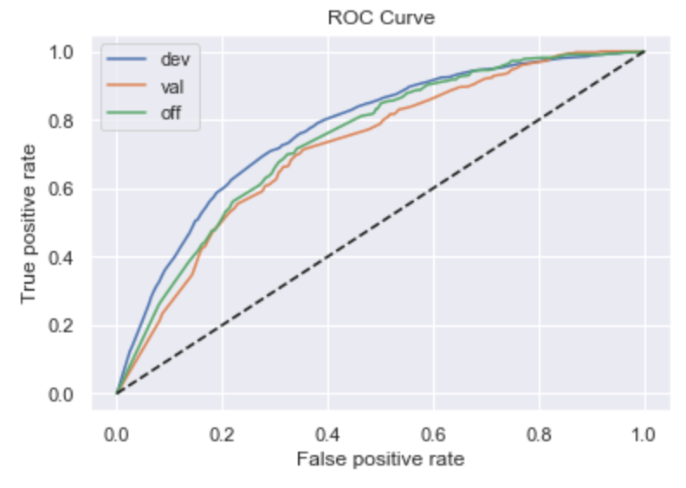
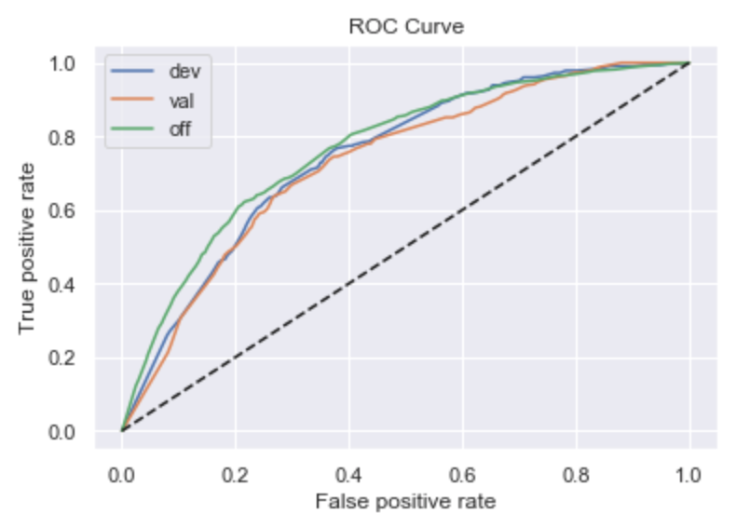
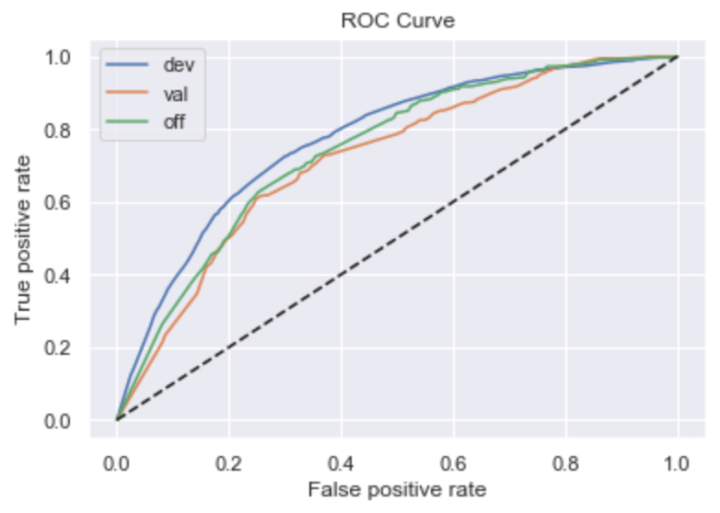
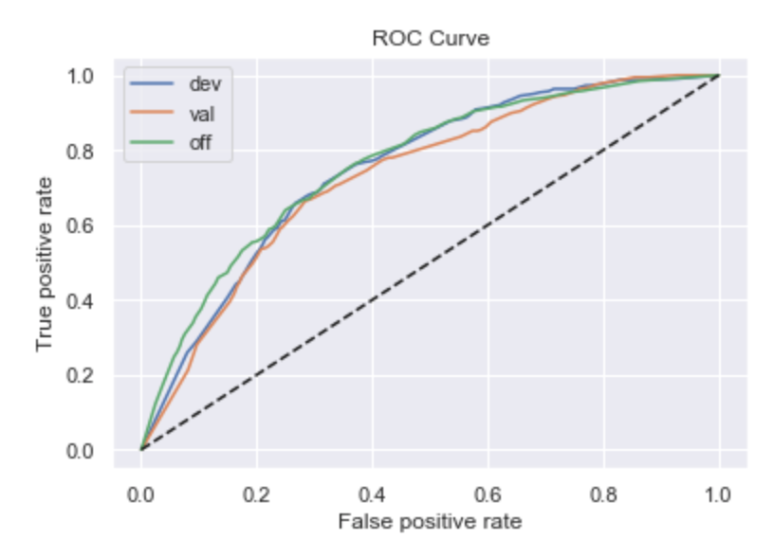
8 模型训练
上面函数中,XGBoost模型和逻辑回归模型各调用了两次，分别为正向调用和逆向调用
正向调用通过对开发样本的学习得到模型，并在时间外样本上检验效果
逆向调用使用时间外样本作为训练集，检验当前模型的效果上限
如逆向模型训练集KS值明显小于正向模型训练集KS值，说明当前时间外样本分布与开发样本差异较大，需要重新划分样本集。(样本量较小时经常发生)
调用上面函数
bi_train(data, dep='bad_ind', exclude=ex_lis)
逻辑回归正向：
train_ks : 0.41733648227995124
val_ks : 0.3593935758405114
off_ks : 0.3758086175640308
逻辑回归反向：
train_ks : 0.3892612859630226
val_ks : 0.3717891855920369
off_ks : 0.4061965880072622
XGBoost正向：
train_ks : 0.42521927400747045
val_ks : 0.3595542266920359
off_ks : 0.37437103192850807
XGBoost反向：
train_ks : 0.3939473708822855
val_ks : 0.3799497614606668
off_ks : 0.3936270948436908

Slide 85
8 模型训练
从结果中看出:
XGBoost模型的效果并没有明显高于逻辑回归模型，因此当前特征不需要再进行组合。
逆向调用LR模型的训练集结果，没有显著好于正向调用的时间外样本结果，该模型在当前特征空间下几乎没有更多的优化空间
正向LR模型的结果训练集KS值，与时间外样本KS值的差值在5%以内，故不需要调整跨时间稳定性较差的变量

Slide 86
9 计算指标评估模型,生成模型报告
假设当前模型已经进行过精细化调整了，接下来使用单个逻辑回归模型进行拟合。全部使用默认参数
dep = 'bad_ind'
lis = list(data.columns)
for i in ex_lis:
lis.remove(i)
devv = data[data['samp_type']=='dev']
vall = data[data['samp_type']=='val']
offf = data[data['samp_type']=='off' ]
x, y = devv[lis], devv[dep]
valx, valy = vall[lis], vall[dep]
offx, offy = offf[lis], offf[dep]
lr = LogisticRegression()
lr.fit(x, y)

Slide 87
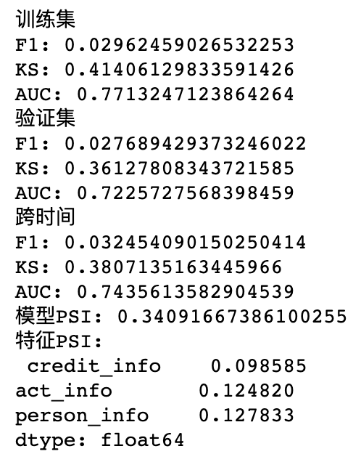
9 计算指标评估模型,生成模型报告
分别计算 F1-score KS和AUC
from toad.metrics import KS, F1, AUC
prob_dev = lr.predict_proba(x)[:,1]
print('训练集')
print('F1:', F1(prob_dev,y))
print('KS:', KS(prob_dev,y))
print('AUC:', AUC(prob_dev,y))
prob_val = lr.predict_proba(valx)[:,1]
print('跨时间')
print('F1:', F1(prob_val,valy))
print('KS:', KS(prob_val,valy))
print('AUC:', AUC(prob_val,valy))
prob_off = lr.predict_proba(offx)[:,1]
print('跨时间')
print('F1:', F1(prob_off,offy))
print('KS:', KS(prob_off,offy))
print('AUC:', AUC(prob_off,offy))
print('模型PSI:',toad.metrics.PSI(prob_dev,prob_off))
print('特征PSI:','\n',toad.metrics.PSI(x,offx).sort_values(0))

Slide 88
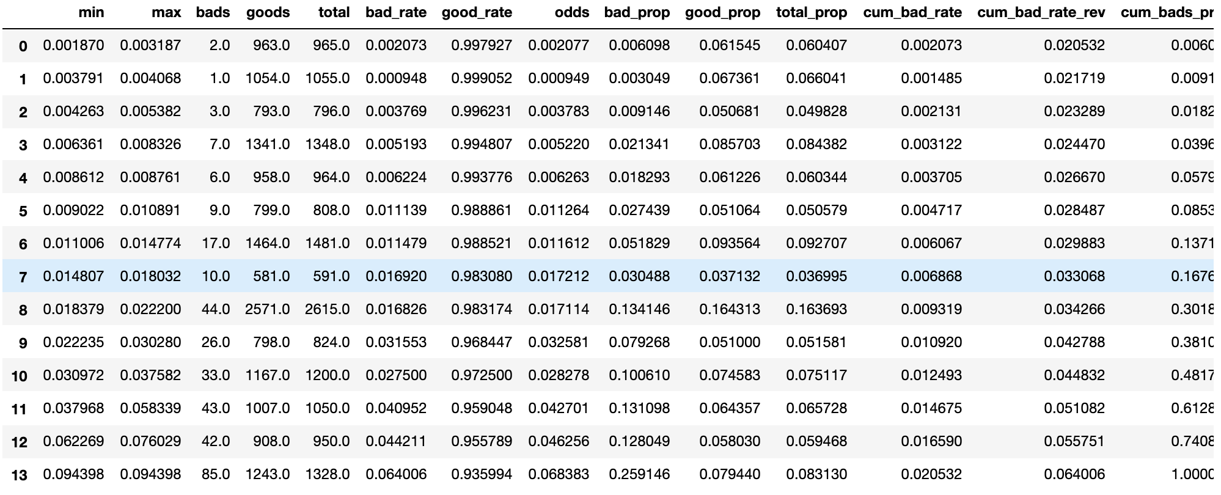
9 计算指标评估模型,生成模型报告
生成模型时间外样本的KS报告
toad.metrics.KS_bucket(prob_off,offy,bucket=15,method='quantile')

Slide 89
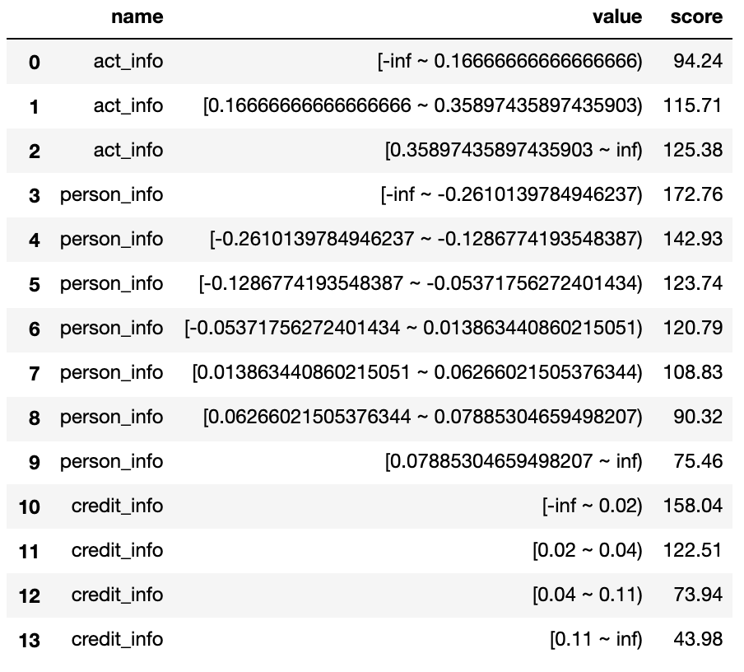
10 生成评分卡
将数据集合并后，利用ScoreCard函数重新训练并生成评分卡
该函数内嵌逻辑回归模型 参数 C '正则化强度', class_weight 与sklearn中逻辑回归参数一致
combiner: 传入训练好的 toad.Combiner 对象
transer: 传入先前训练的 toad.WOETransformer 对象
pdo、rate、base_odds、base_score: e.g. pdo=60, rate=2, base_odds=20,base_score=750 实际意义为当比率为1/20，输出基准评分750，当比率为基准比率2倍时，基准分下降60分
from toad.scorecard import ScoreCard
card = ScoreCard(combiner=combiner,
transer=t, C=0.1,
class_weight='balanced’,
base_score=600,
base_odds=35,
pdo=60,
rate=2)
card.fit(x,y)
final_card = card.export(to_frame=True)
final_card

Slide 90
掌握KS值的计算方法
KS= max（TPR-FPR）TPR和FPR曲线分隔最开的位置就是最好的”截断点“
知道评分映射方法
SCORE = 650+50lg₂(P_{正样本}/P_{负样本}）
知道XGBoost和LightGBM基本原理
XGBoost 和 LightGBM 都基于GBDT
XGBoost在GBDT基础上做了二阶泰勒级数展开,效率更高,模型更精准
LightGBM在XGBoost基础上进一步优化,直接支持类别特征,直接支持高效并行,基于直方图的决策树算法效率更高
掌握使用lightGBM进行特征筛选的方法
应用toad构建评分卡模型

